Slide 1
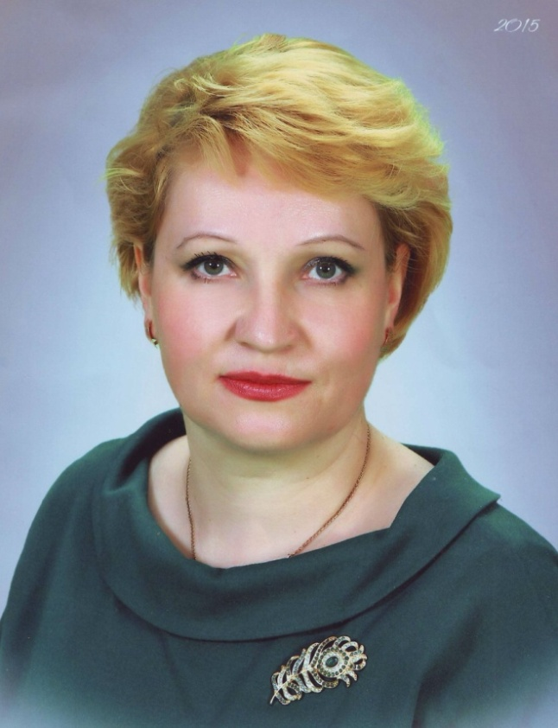
Министерство образования РМ ПОРТФОЛИО Чинковой Надежды Николаевны воспитателя МБДОУ «Детский сад комбинированного вида «Ягодка» Чамзинского муниципального района РМ. Дата рождения: 04.05.1971 Профессиональное образование: 1- «Дошкольное воспитание» Зубово-Полянское педагогическое училище Мордовской СССР, (МТ № диплома 374694, дата выдачи: 4января 1991г). 2- «Дошкольная педагогика и психология МГПИ им. Евсевьева, (ЭВ № диплома: 049627, дата выдачи: 5 июля 1995г). 3- «Практическая психология» МГУ им. Н.П.Огарёва, (ЭВ № диплома 477528, дата выдачи: 22июня 1996г). Стаж педагогической работы: 23 лет. Общий трудовой стаж: 23 года. Наличие квалификационной категории: первая Дата последней аттестации: № 480 от 09. 04. 2012г.

Slide 2
Портфолио воспитателя Чинковой Н.Н. https://yagodka.nethouse.ru/documents Инновационный опыт на тему «Развитие творческих способностей дошкольников средствами нетрадиционных техник рисования». https://yagodka.nethouse.ru/page/1062544

Slide 3
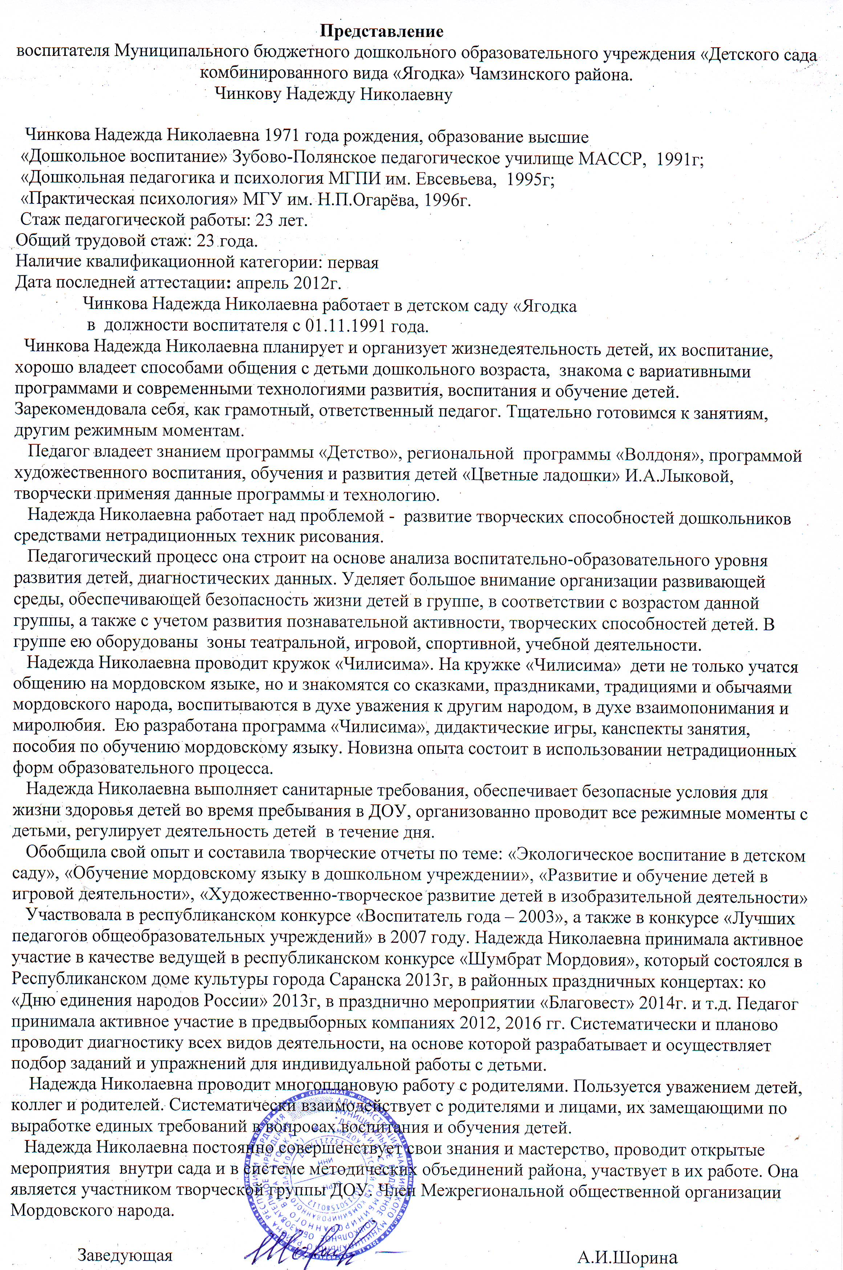

Slide 4
1. Применение информационно-коммуникационных технологий.

Slide 5
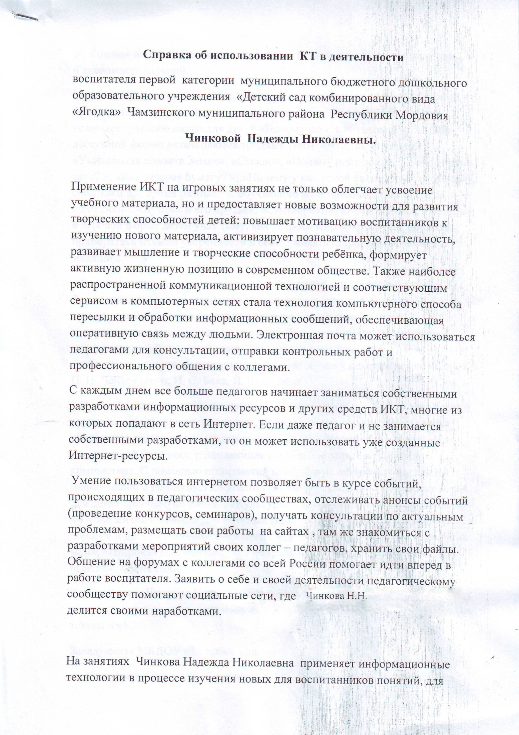

Slide 6
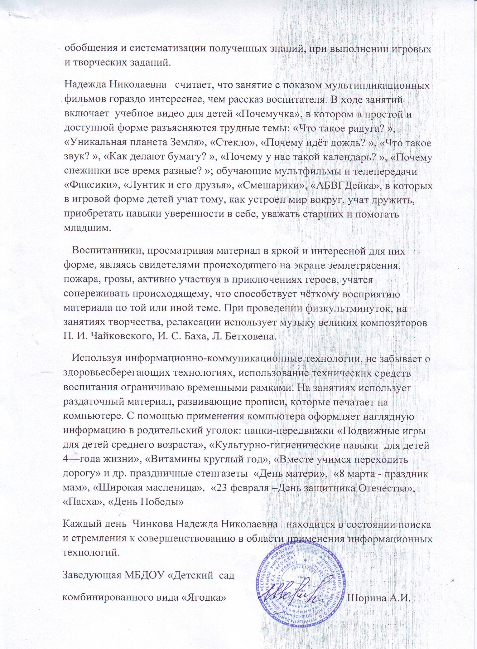

Slide 7
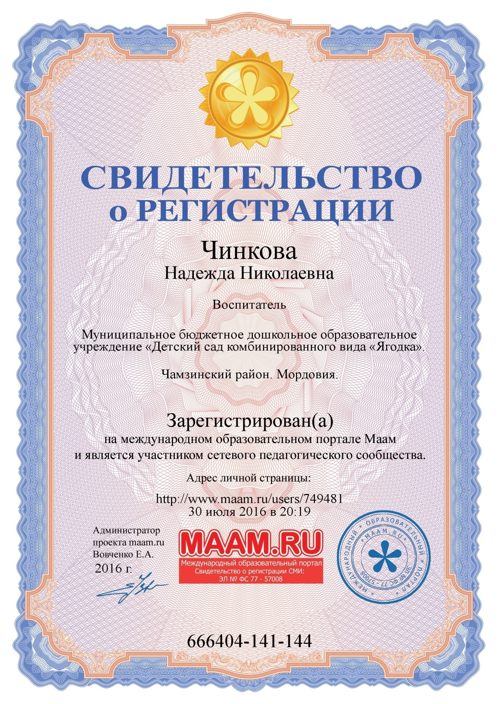

Slide 8
2. Участие в инновационной (экспериментальной) деятельности.

Slide 9
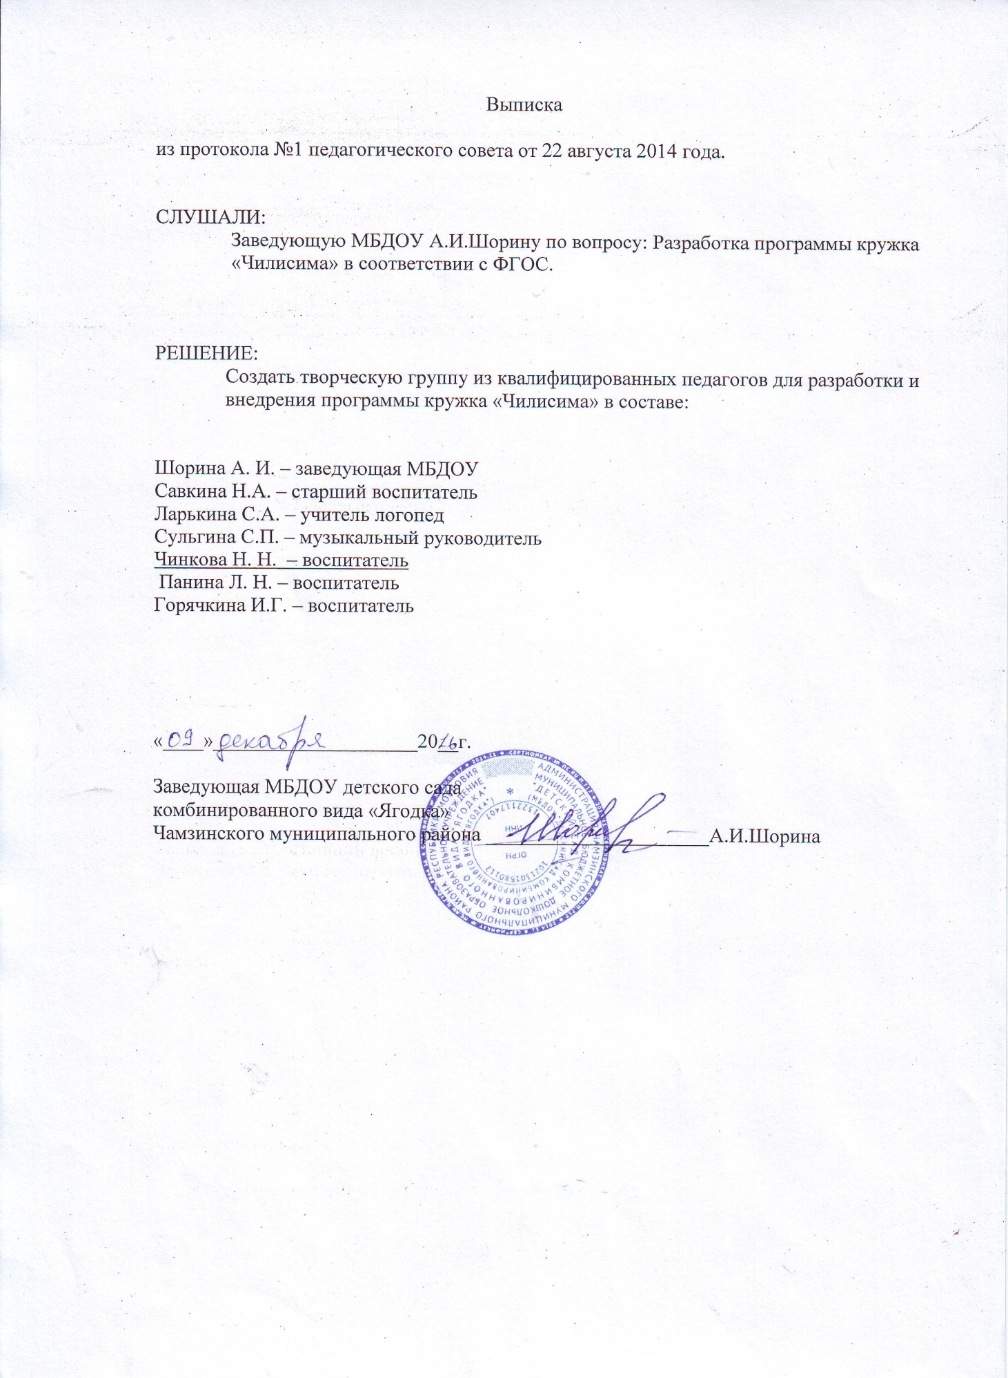

Slide 10
3. Наличие публикаций.

Slide 11
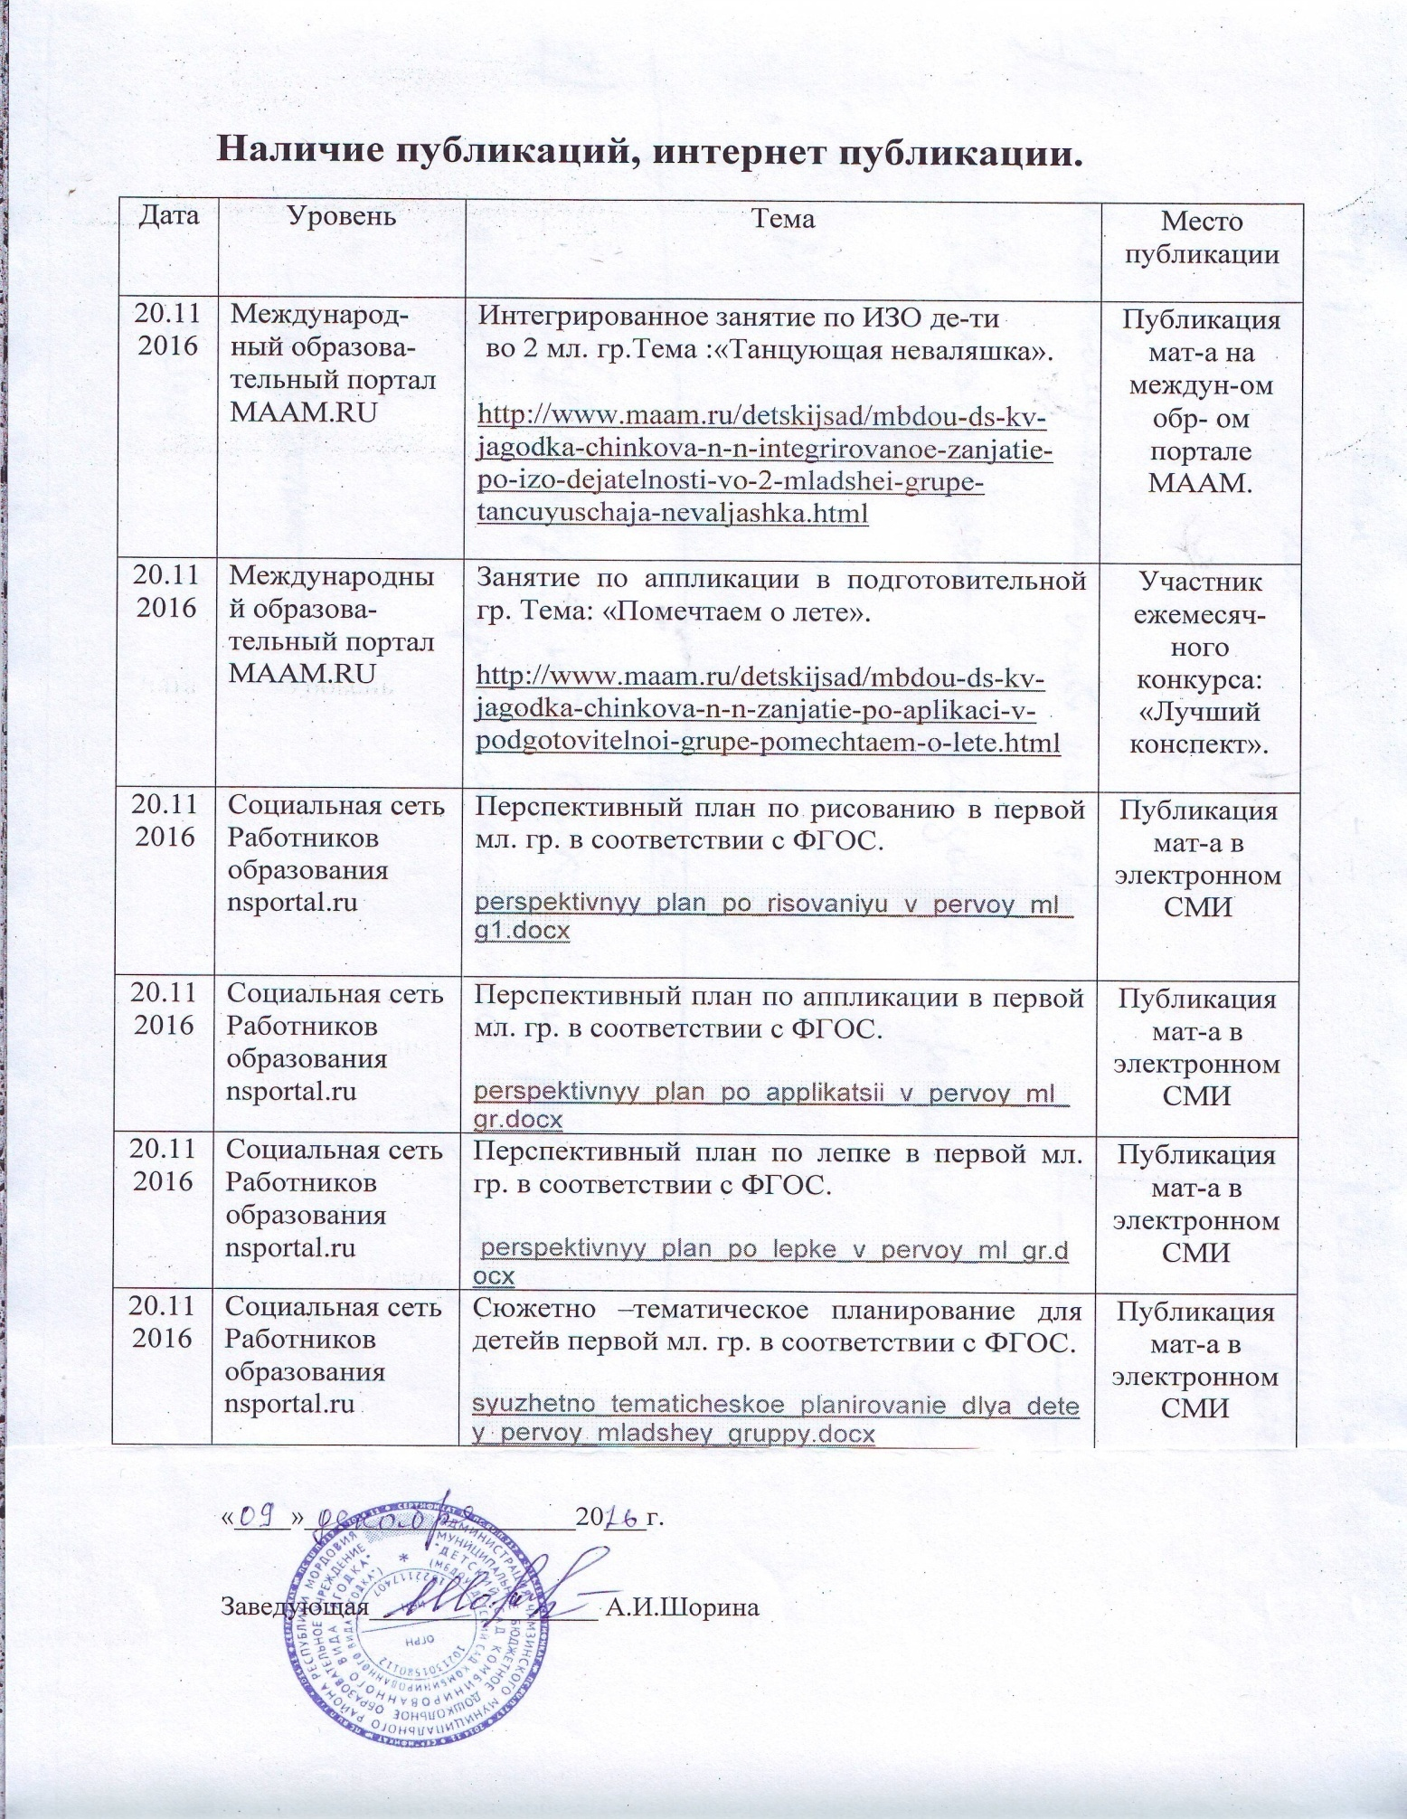

Slide 12
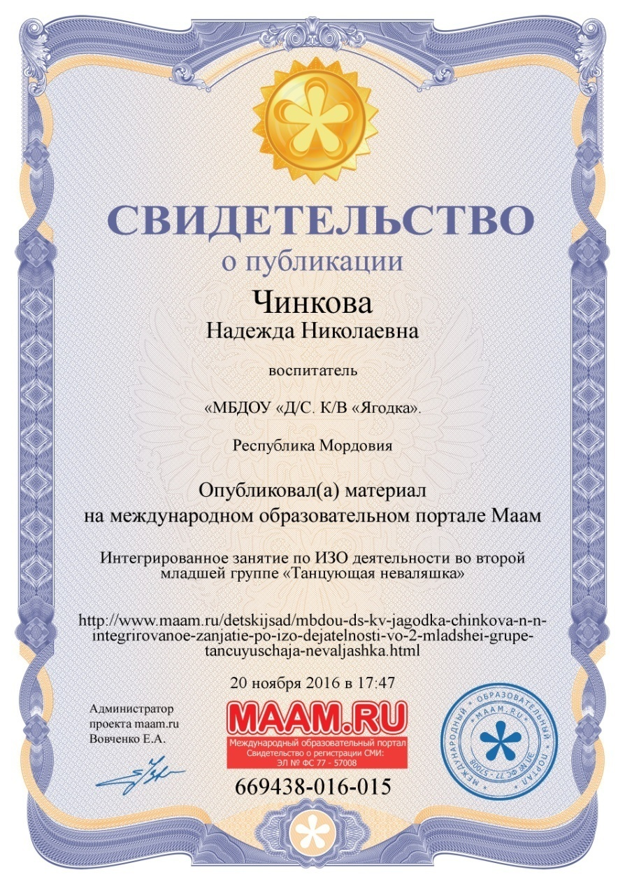

Slide 13
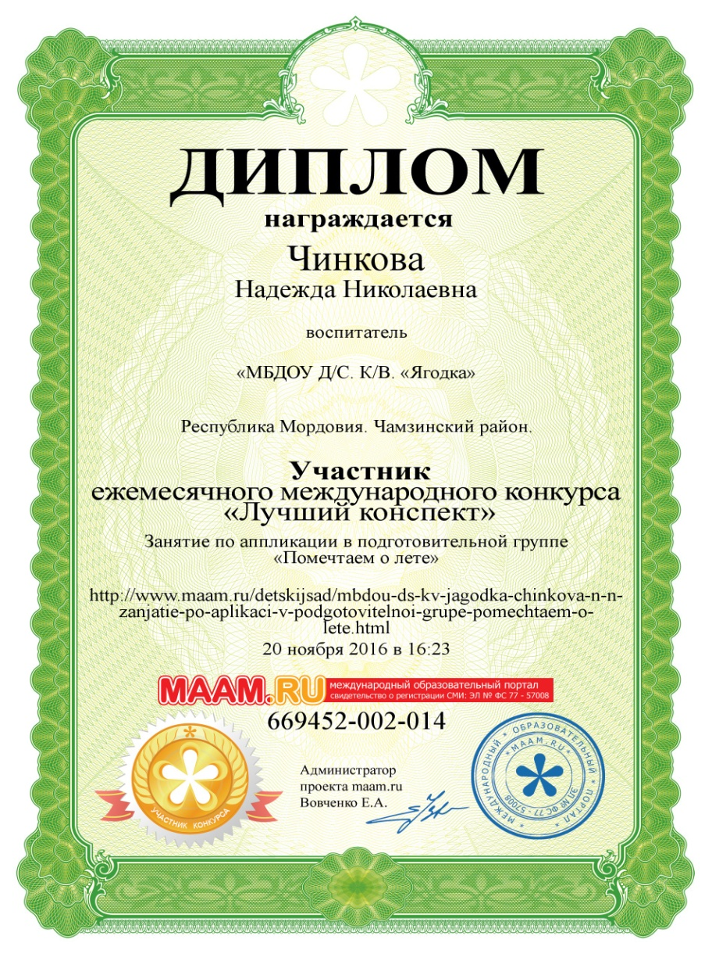
10. Участие педагога в профессиональных конкурсах.

Slide 14
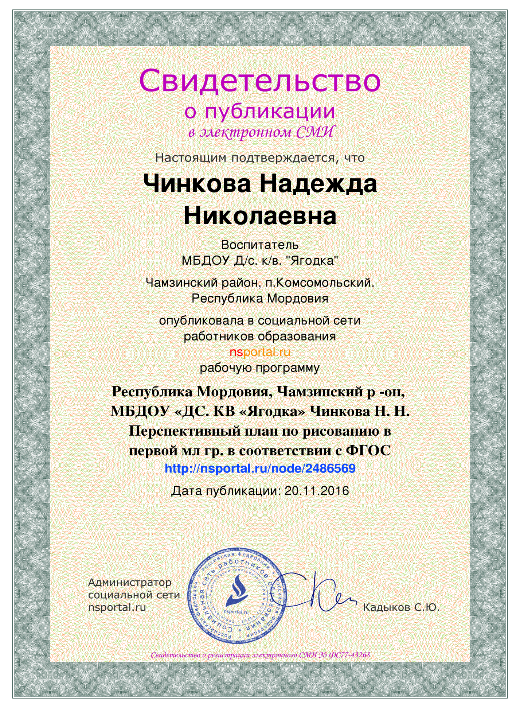

Slide 17
4. Результаты участие воспитанников.

Slide 18
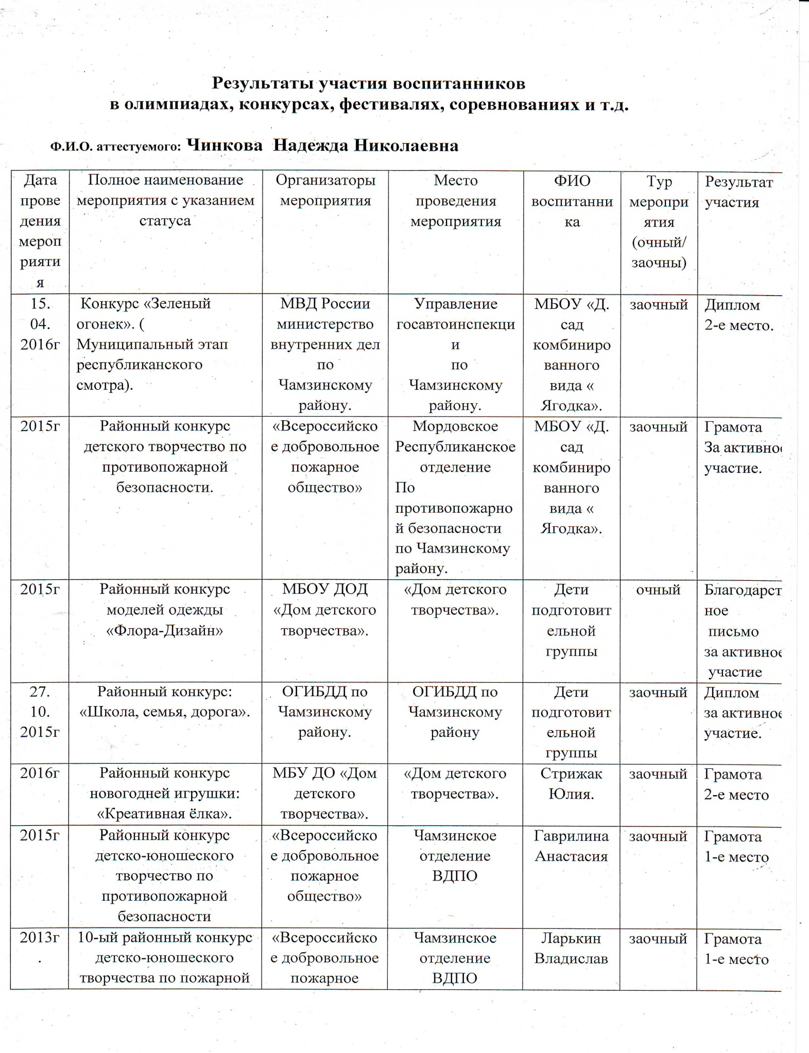

Slide 19
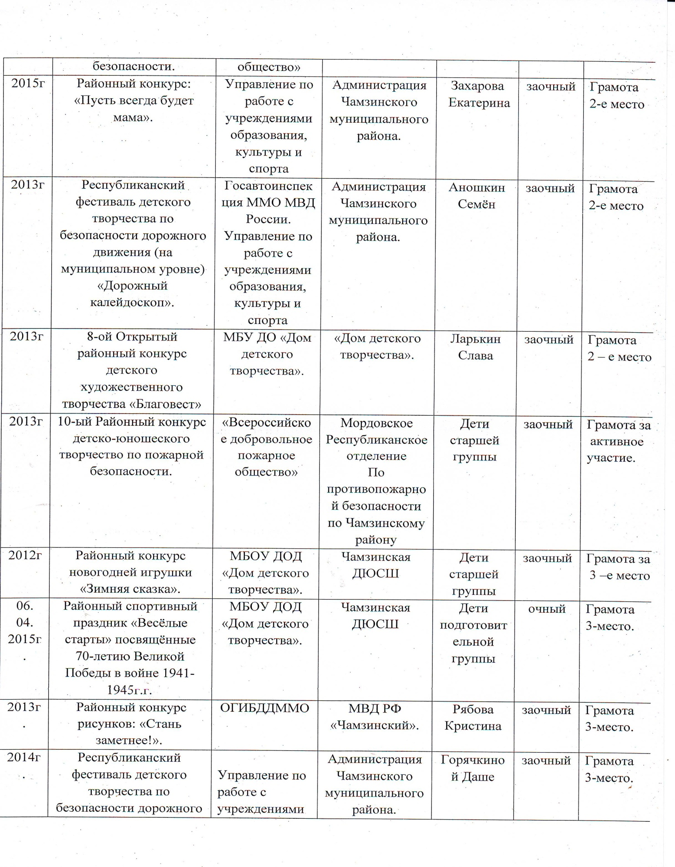

Slide 20
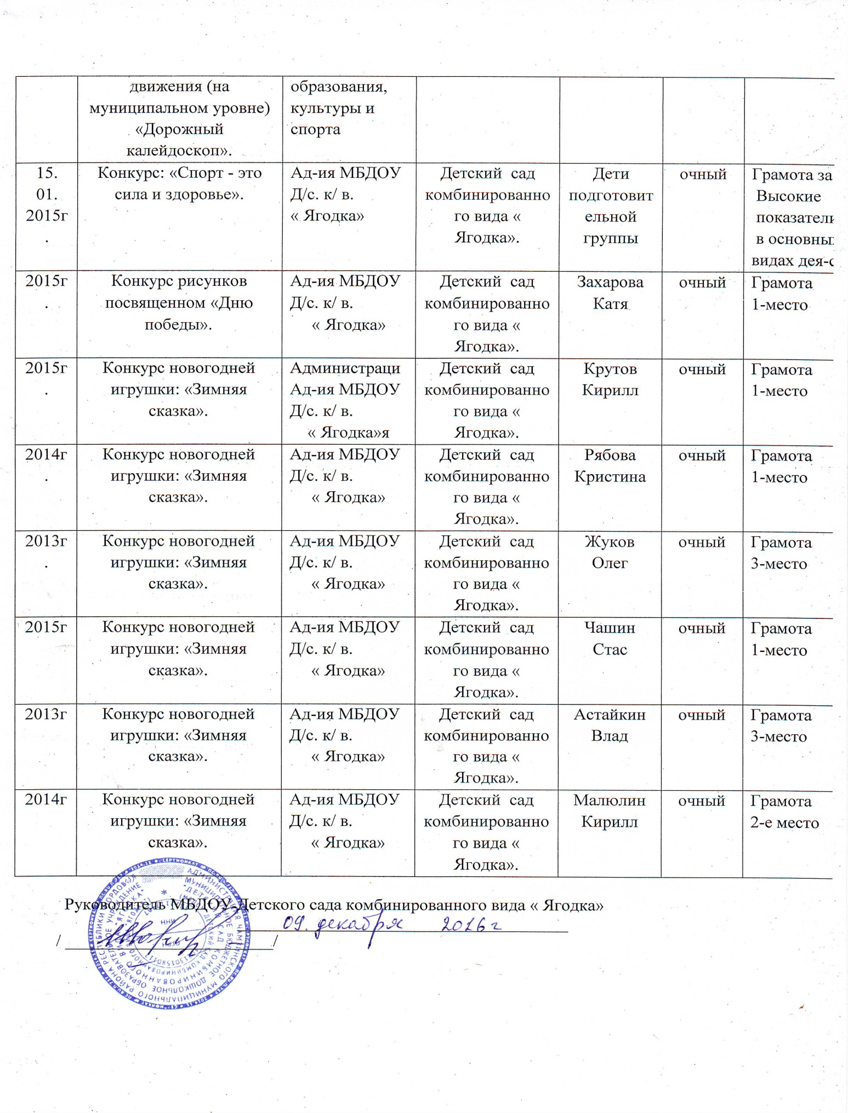

Slide 21
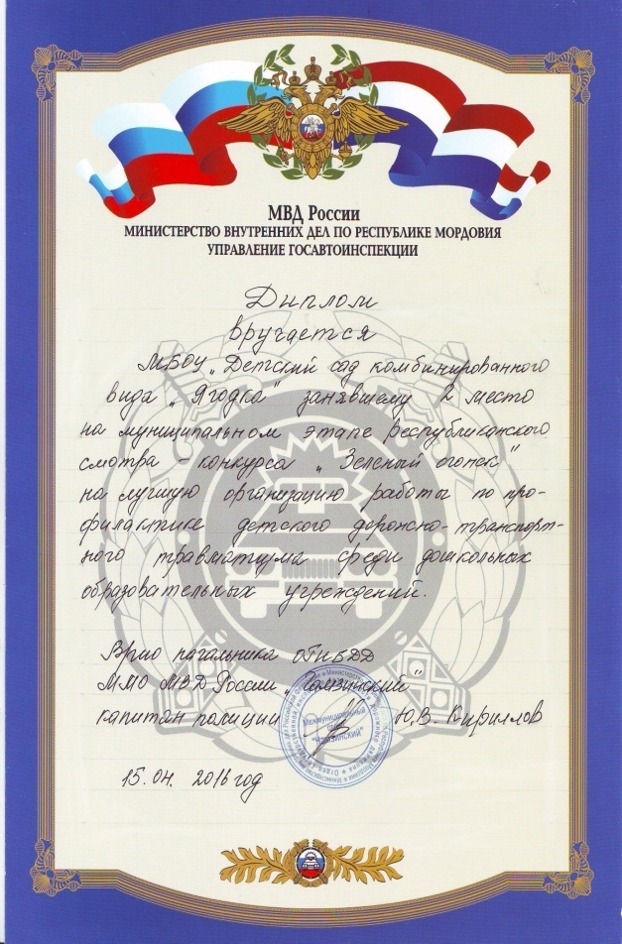
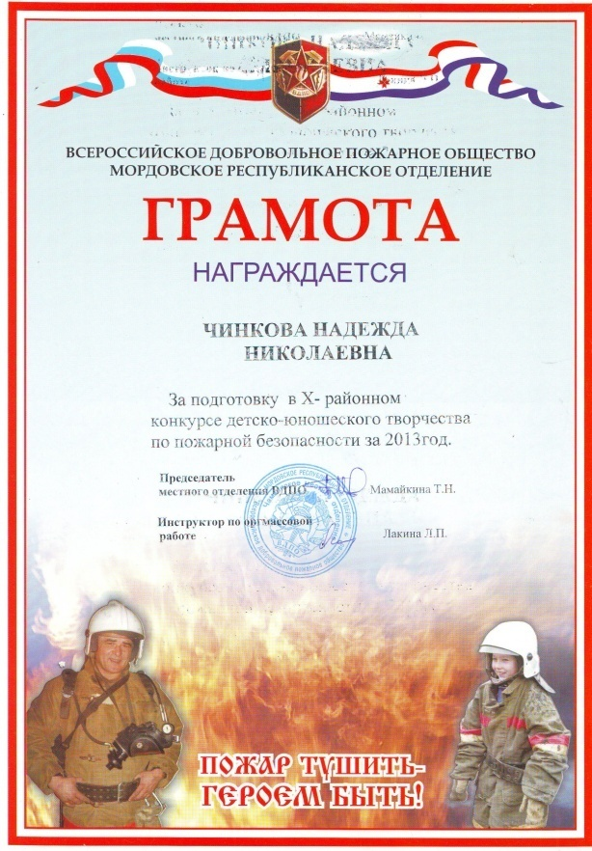
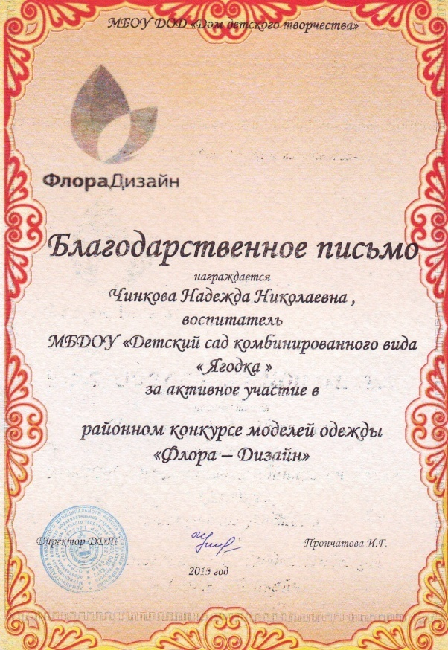
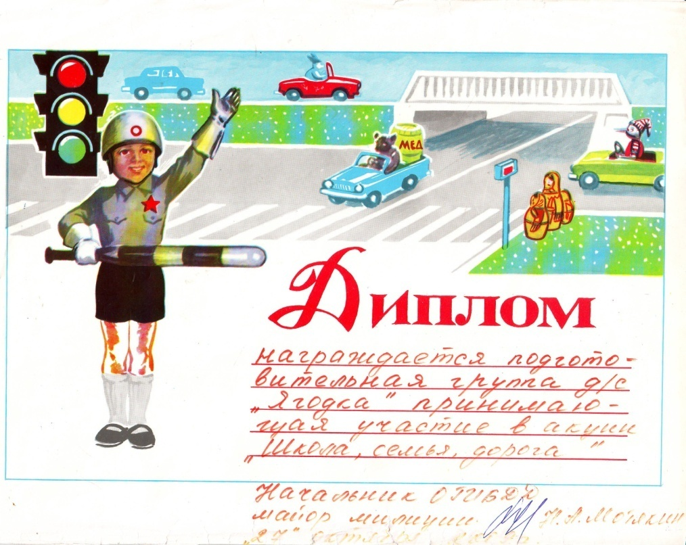

Slide 22
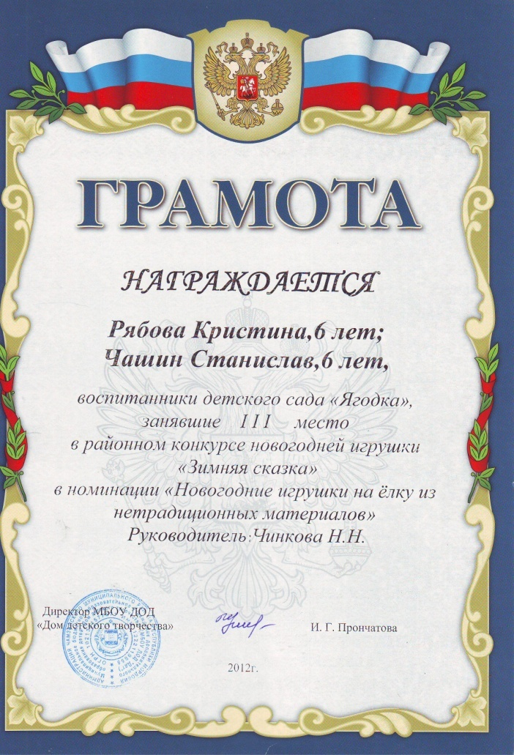
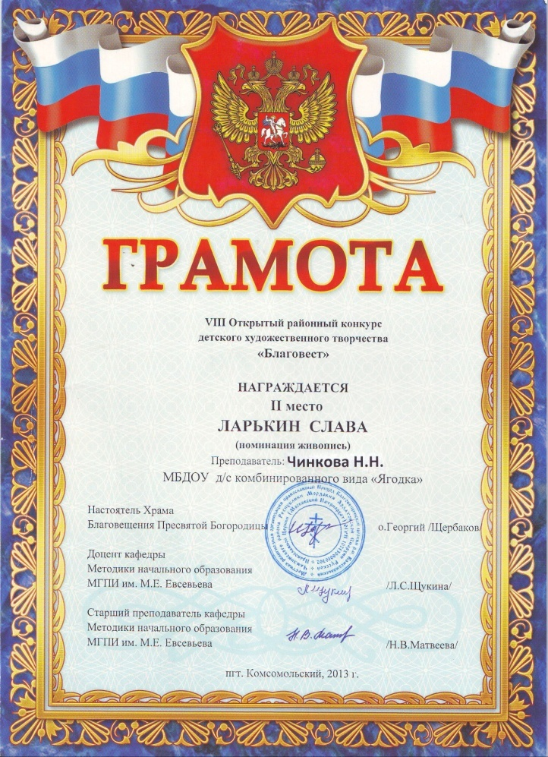

Slide 23
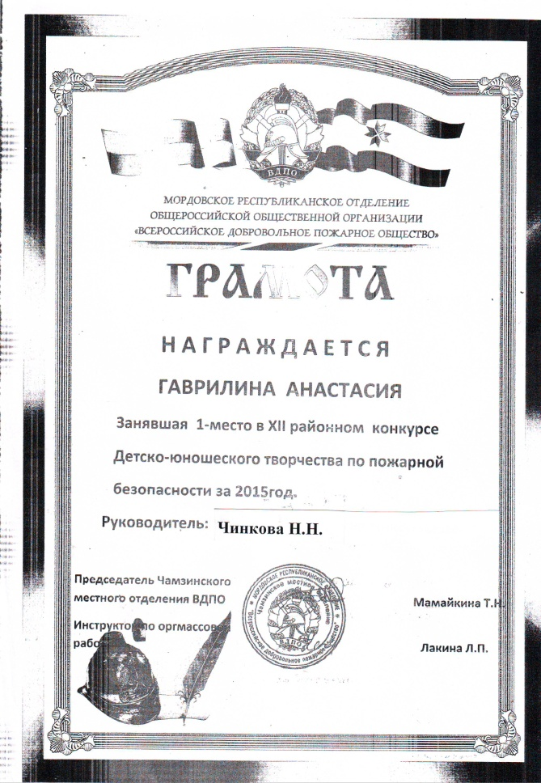
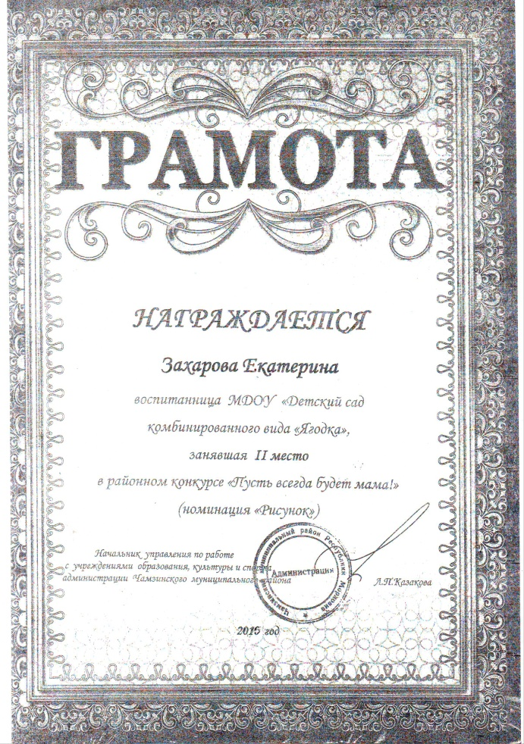
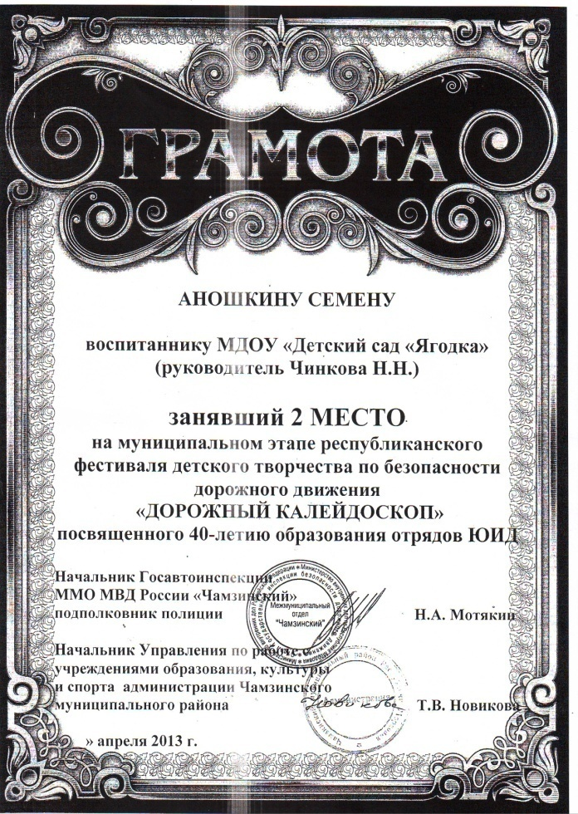

Slide 24
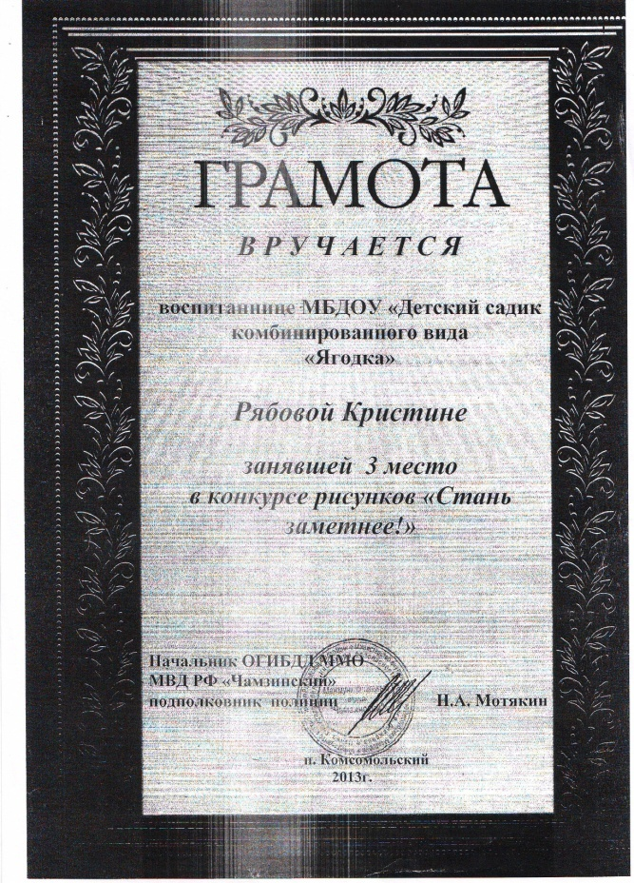

Slide 25
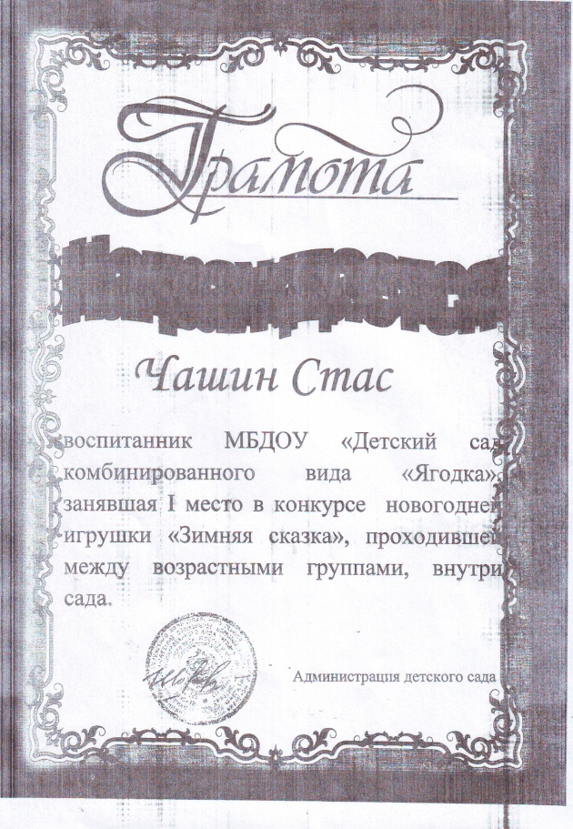

Slide 26
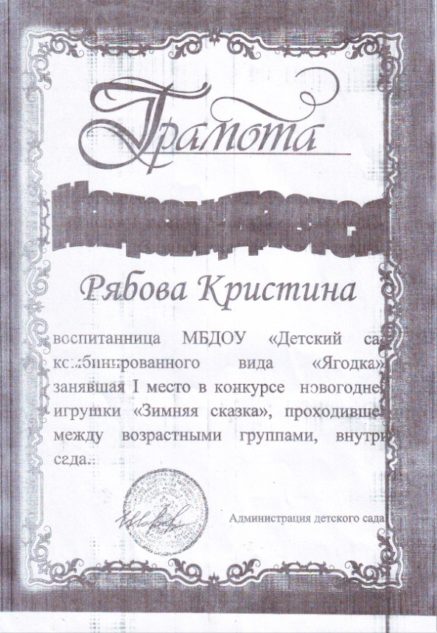
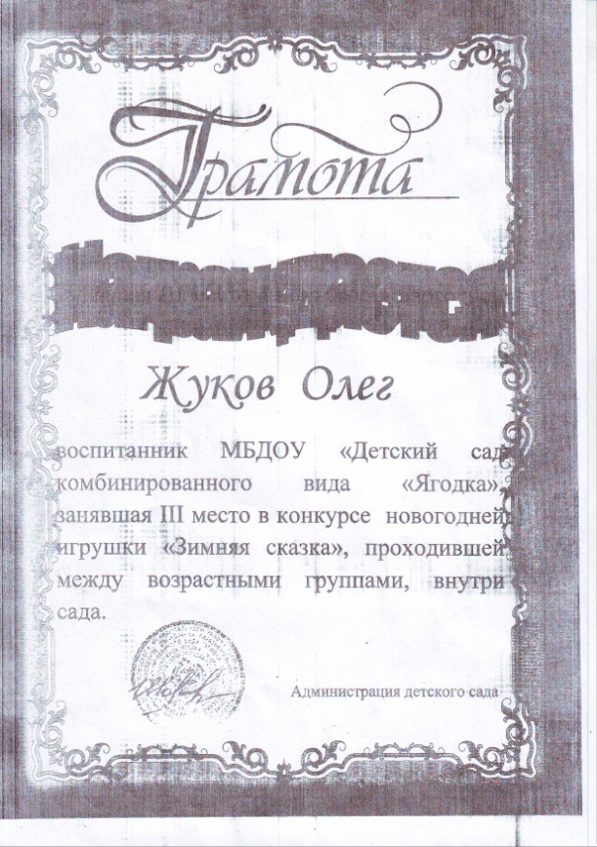
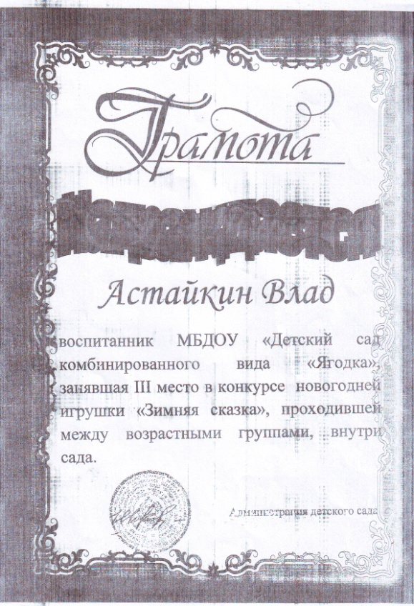

Slide 27
5. Наличие авторских программ, методических пособий.

Slide 28
6. Выступления на научно – практических конференциях, педагогических чтениях, семинарах, секциях, методических объединениях.

Slide 31
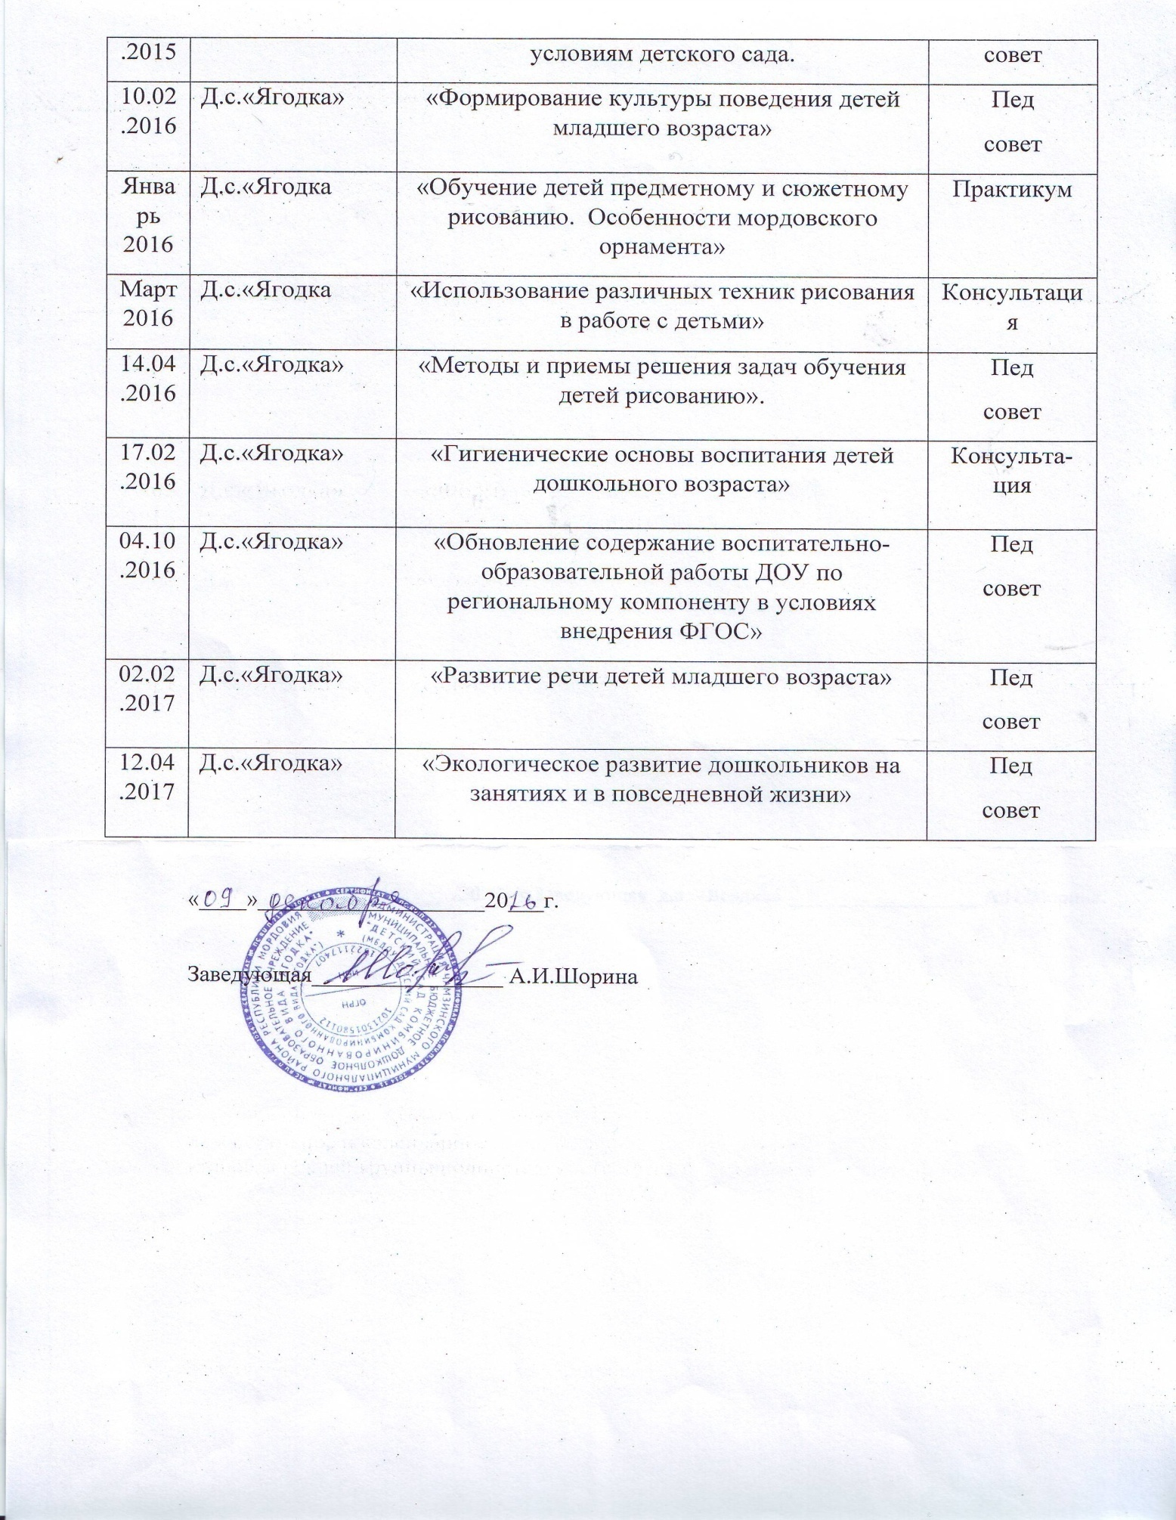

Slide 32
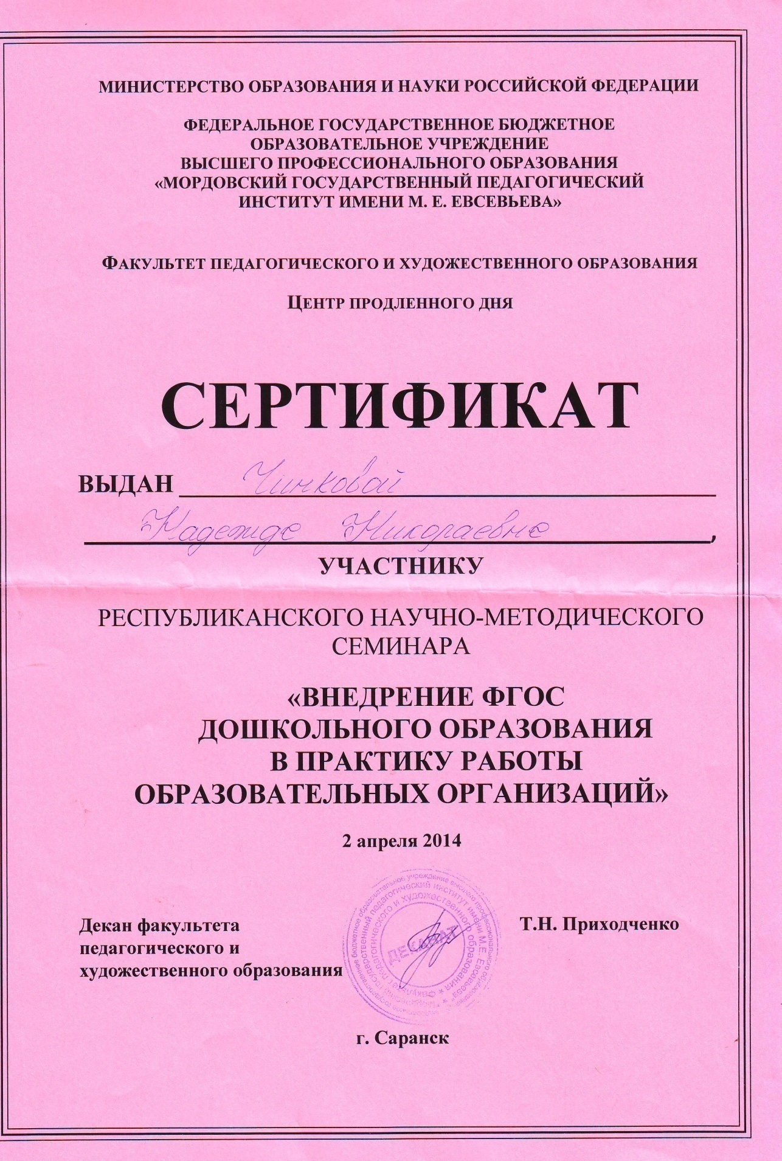

Slide 33
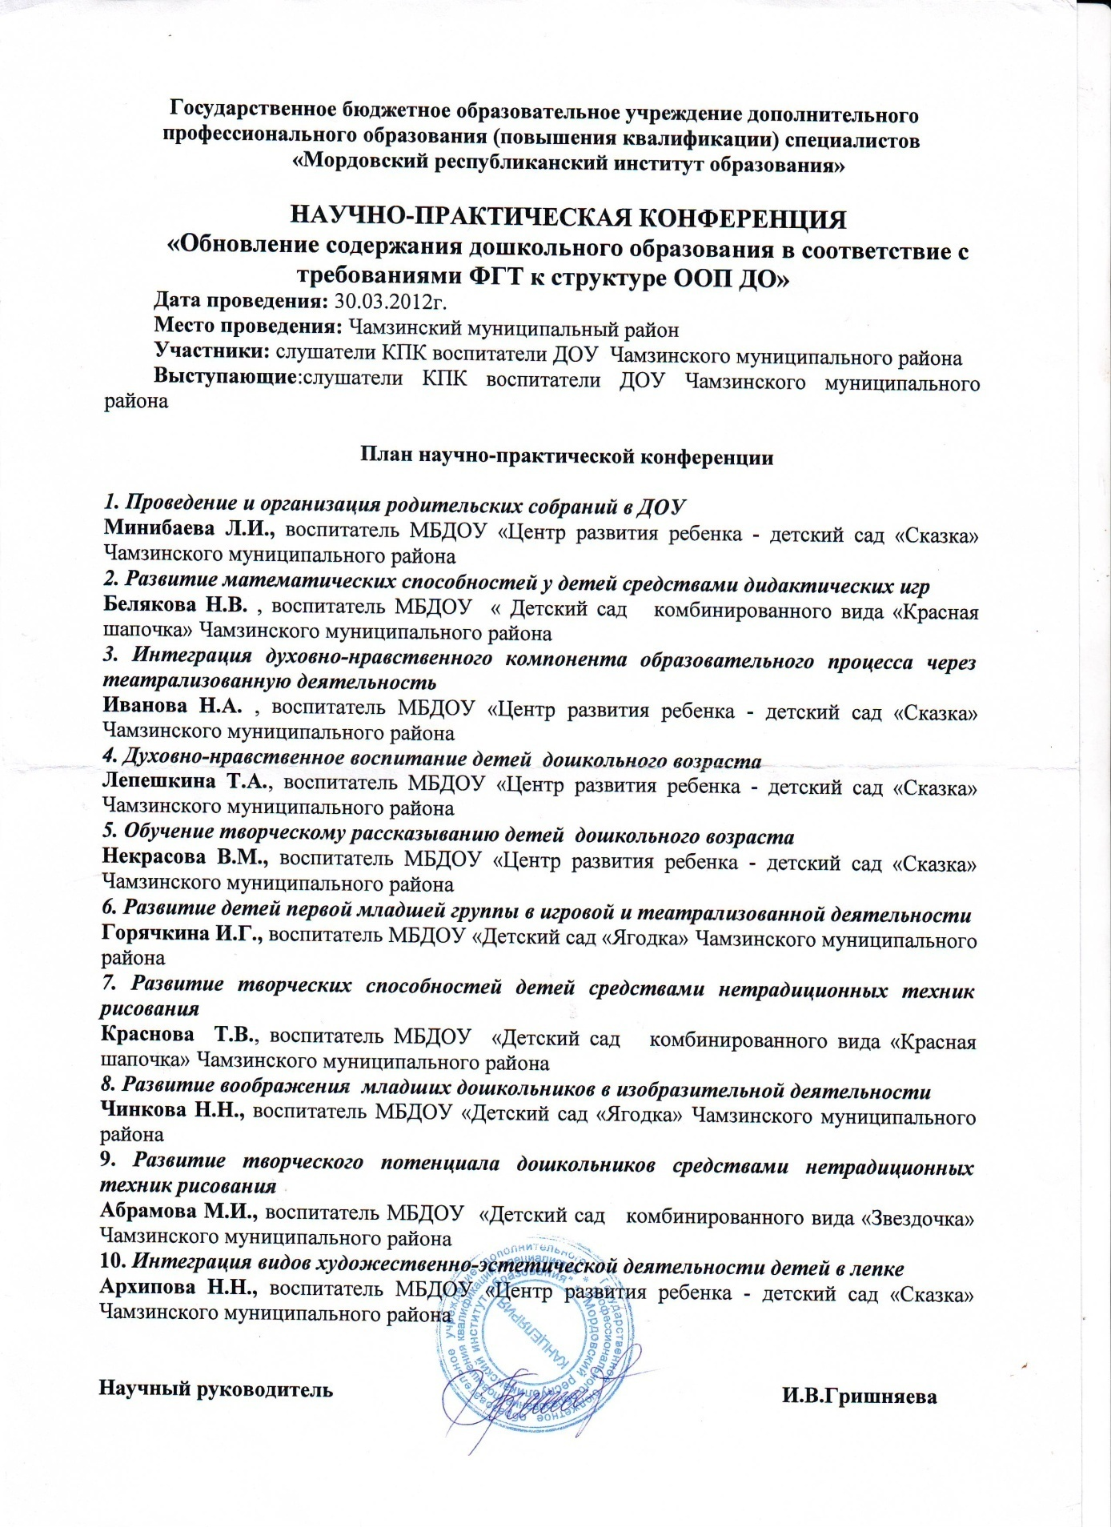

Slide 34
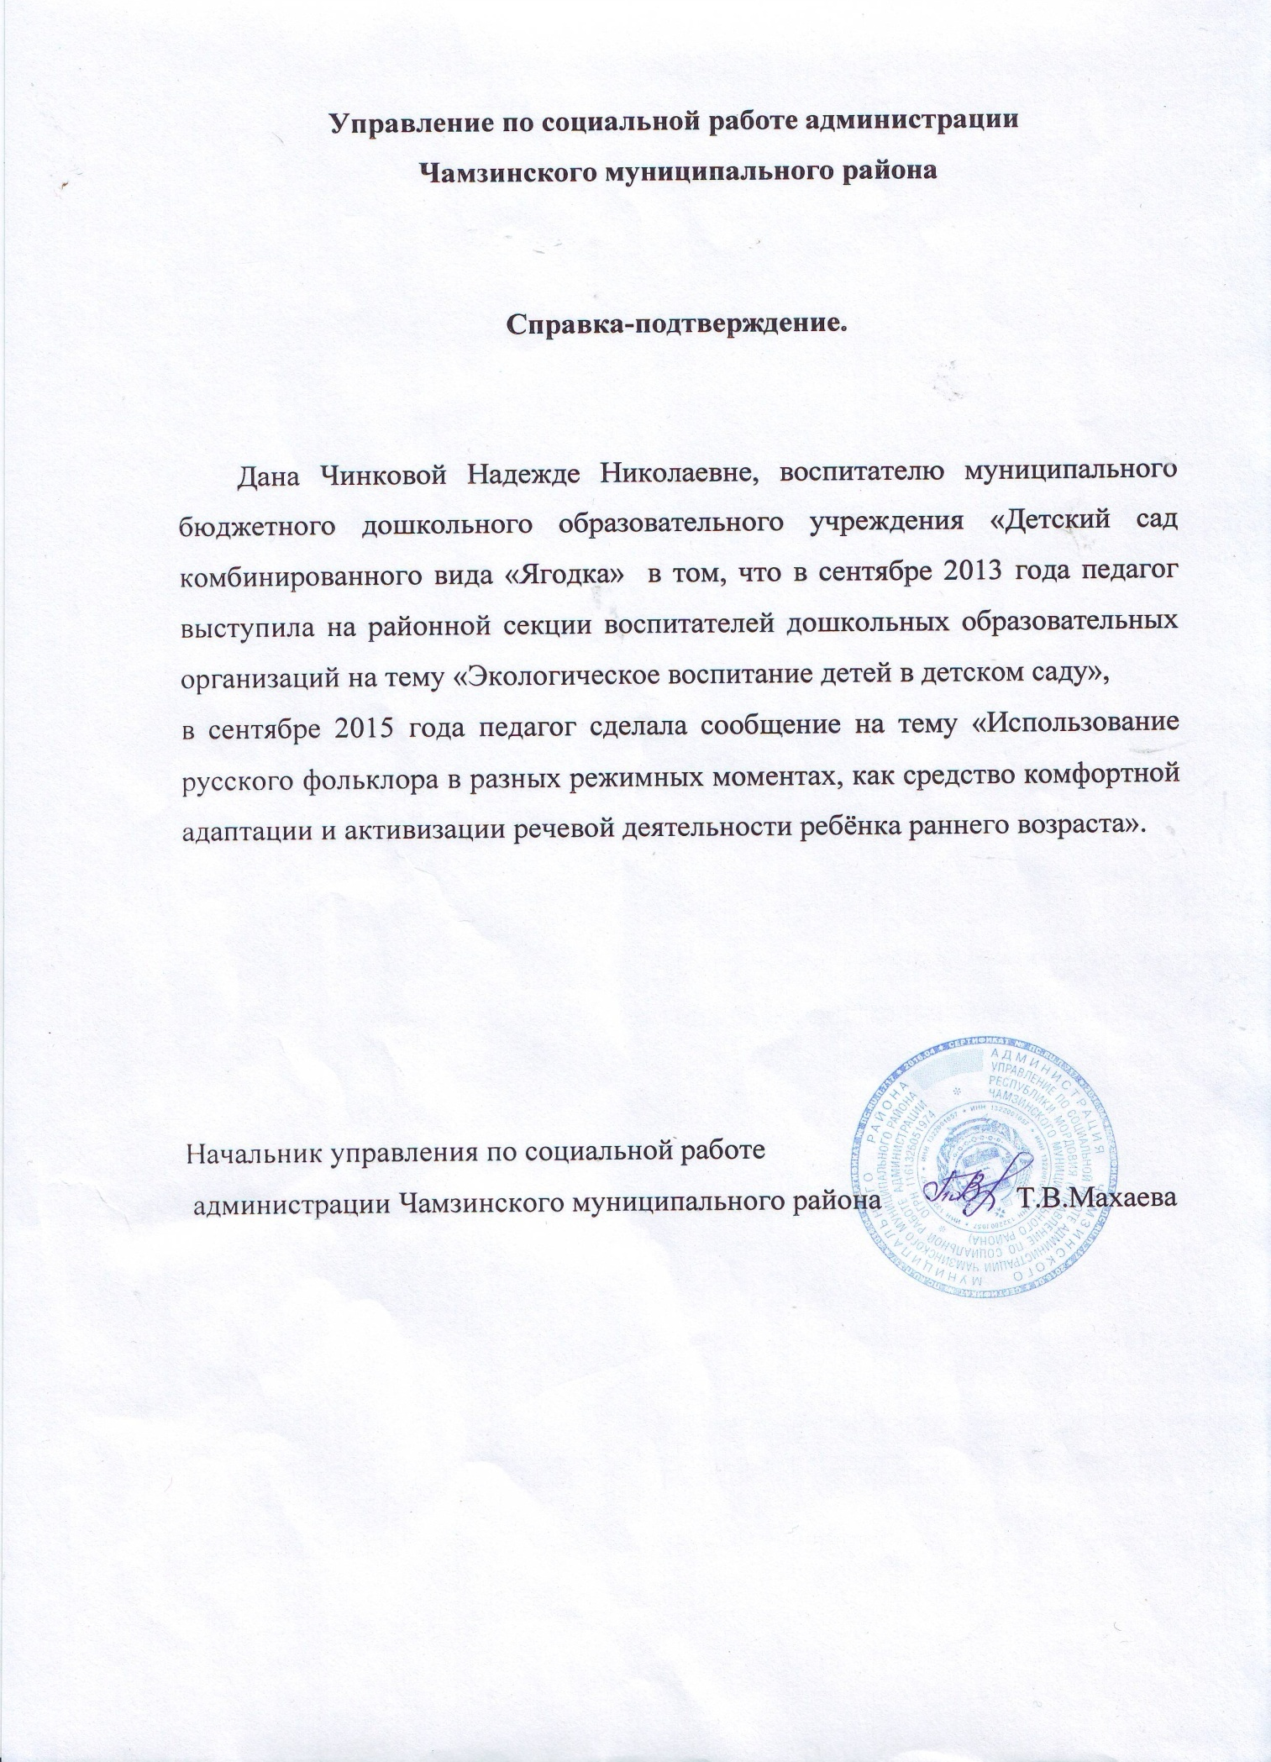

Slide 35
7. Проведение открытых занятий, мастер - классов, мероприятий.

Slide 36
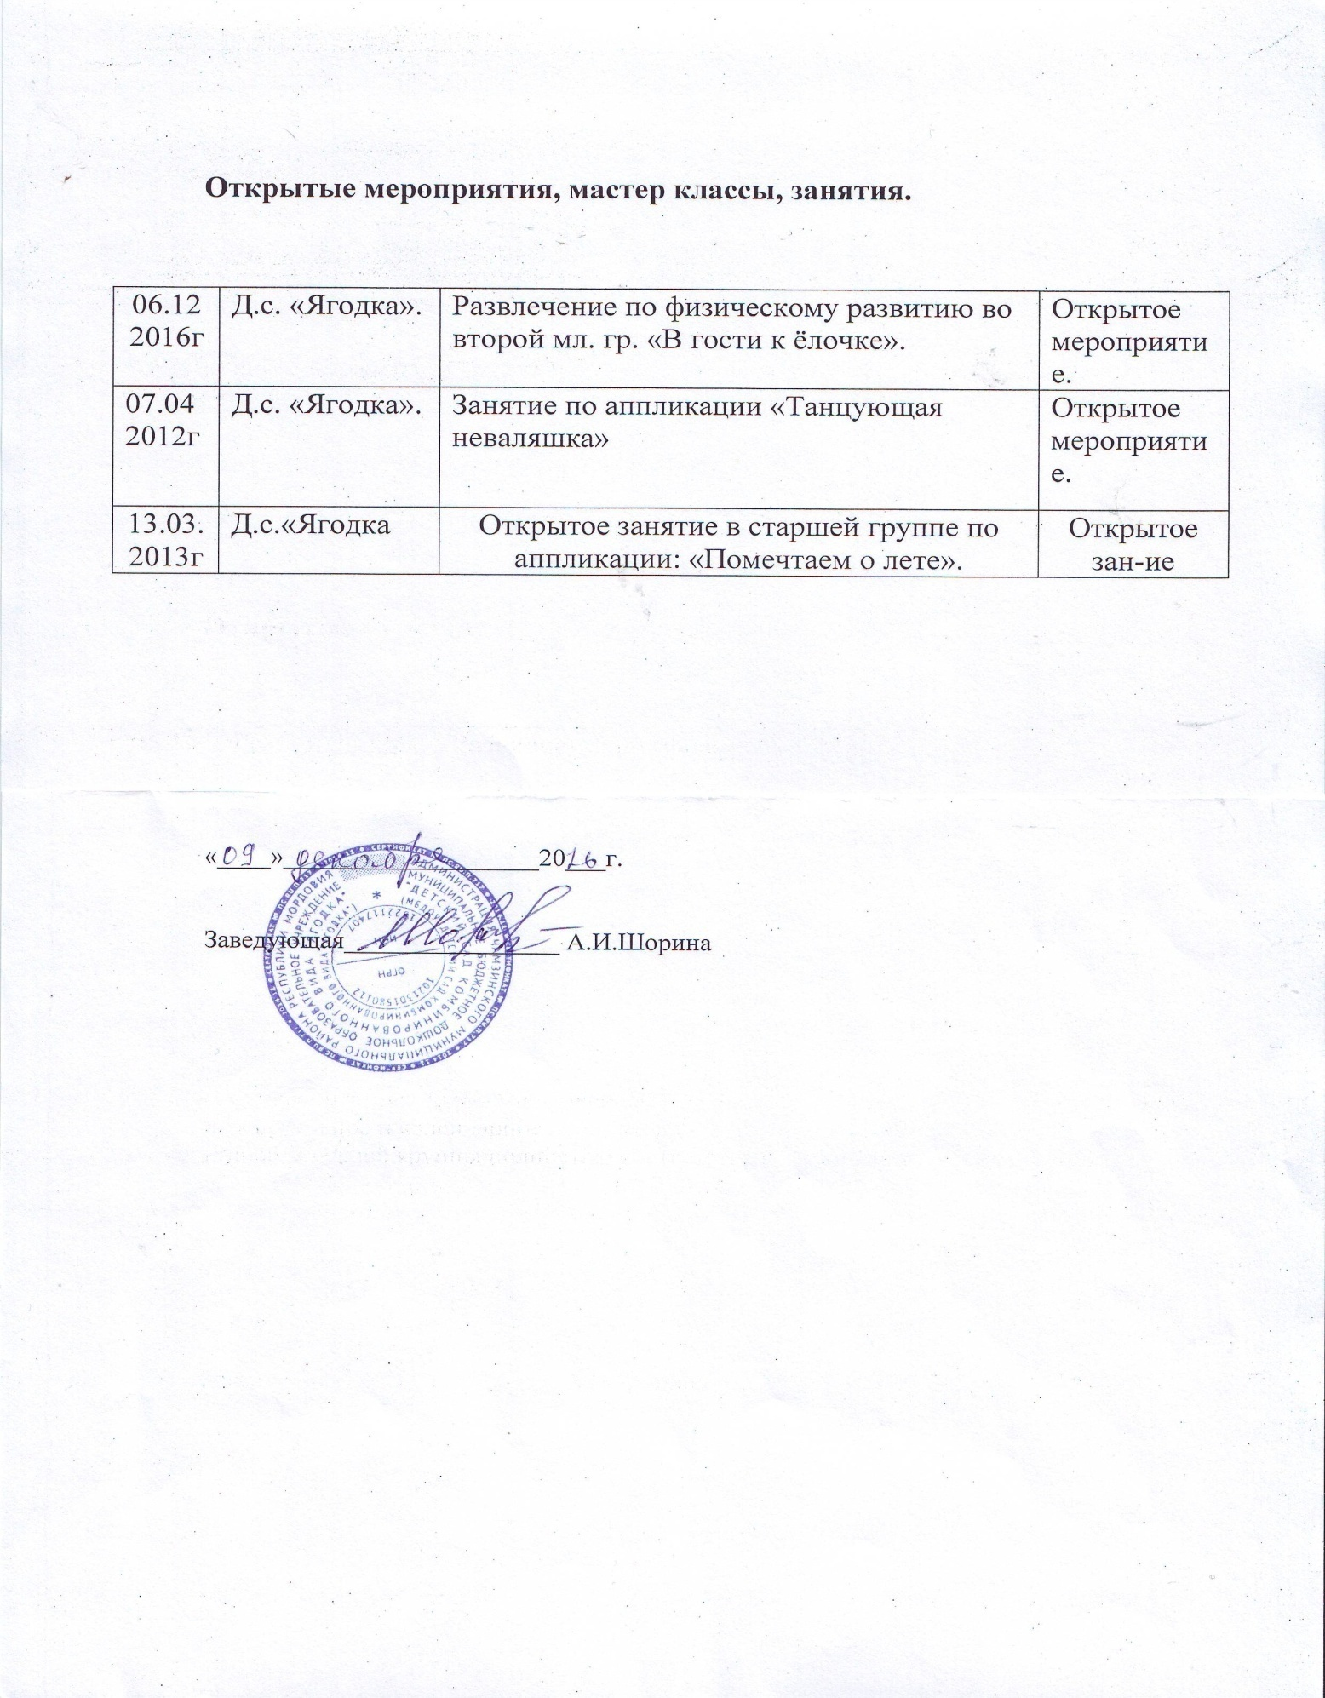

Slide 37
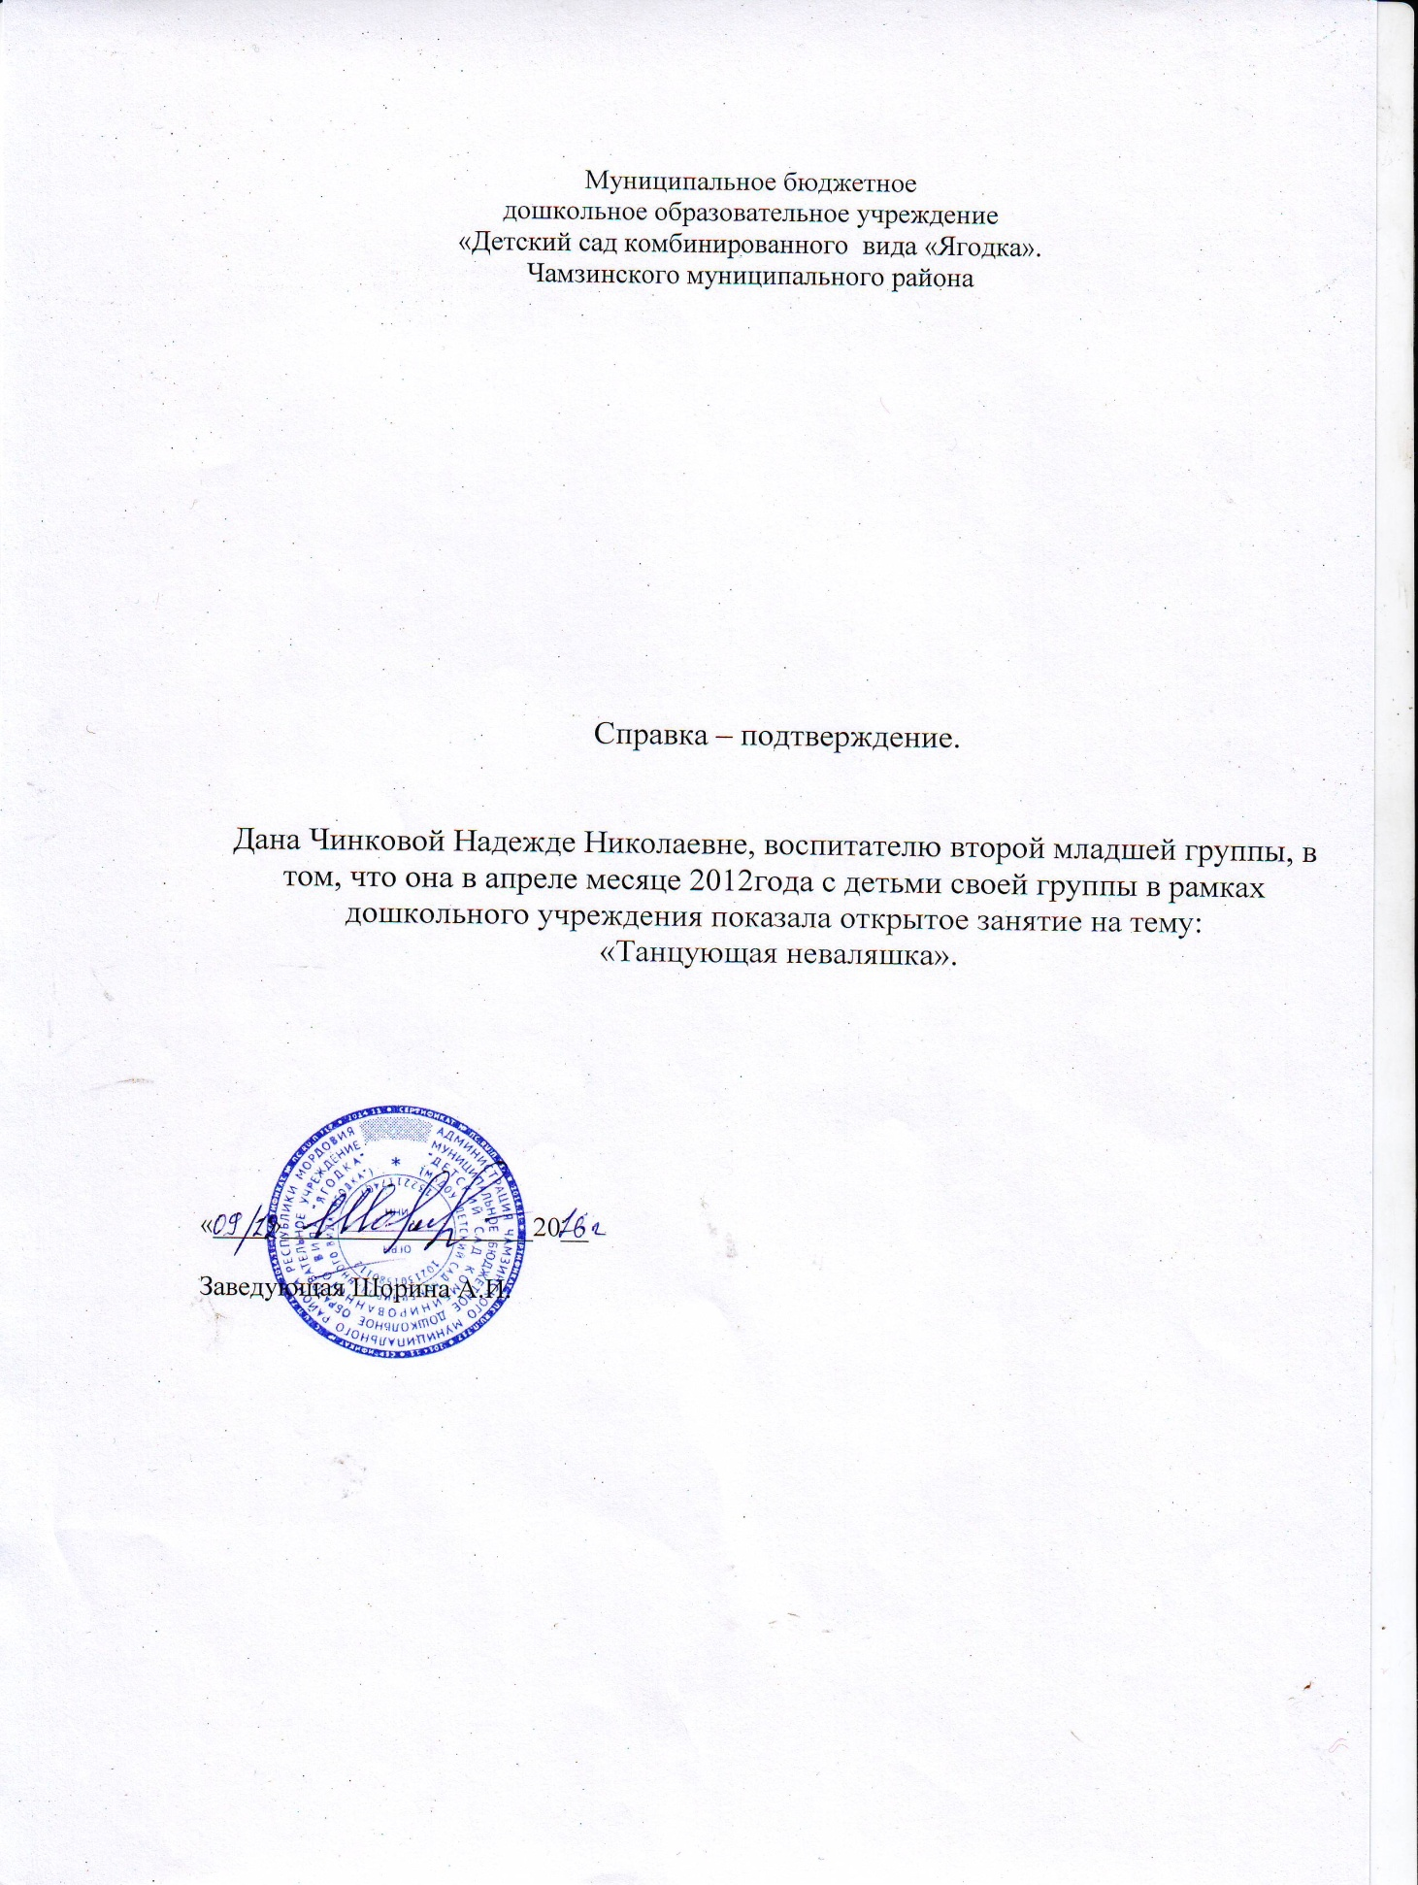

Slide 38
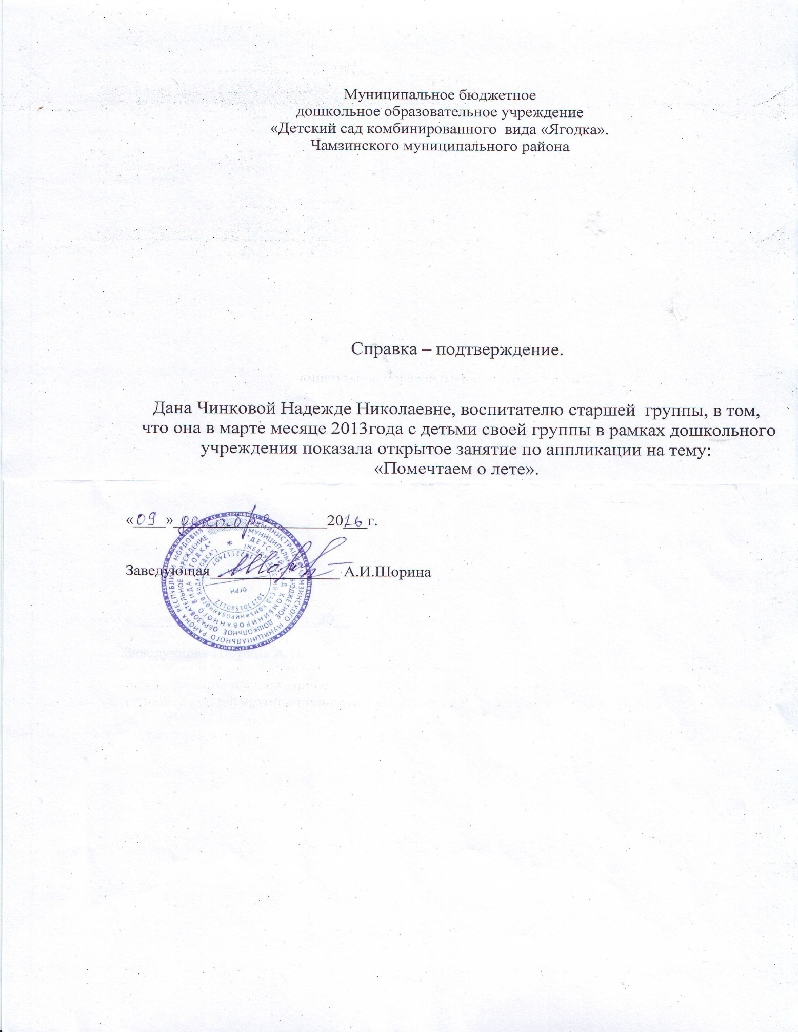

Slide 39
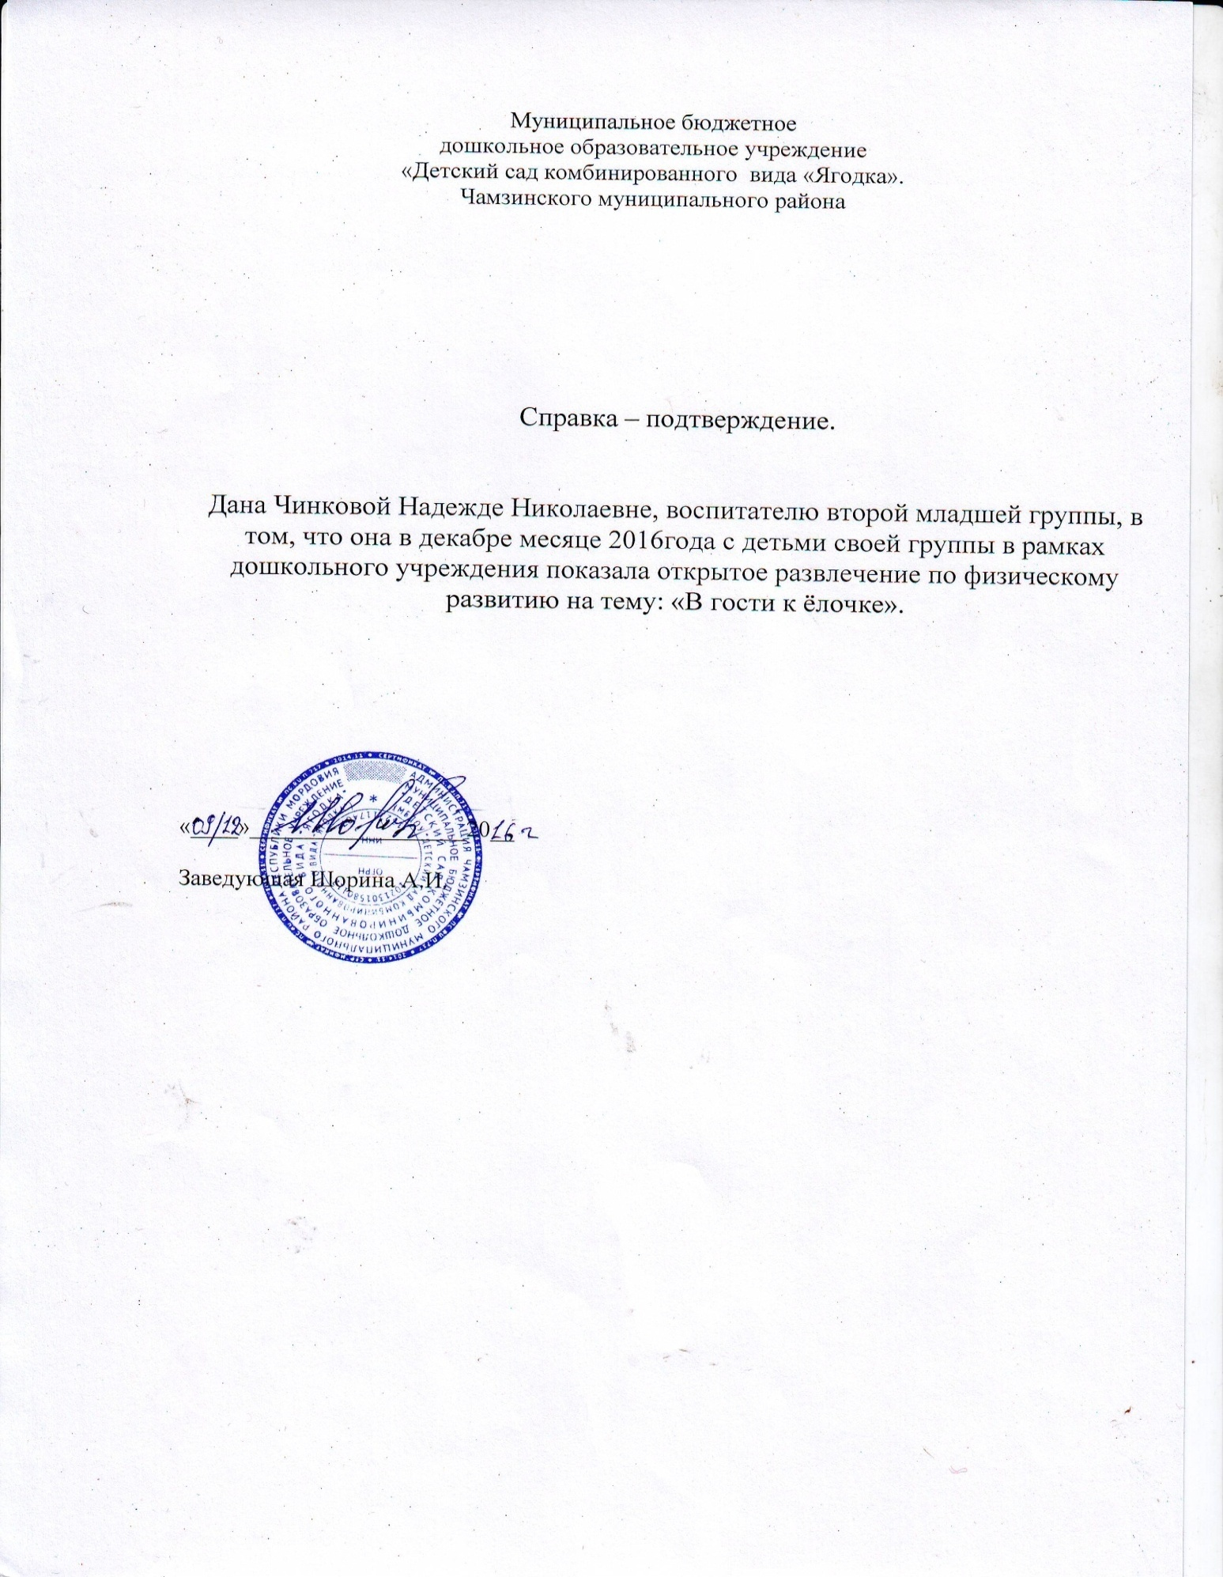

Slide 40
8. Общественная активность педагога.

Slide 41
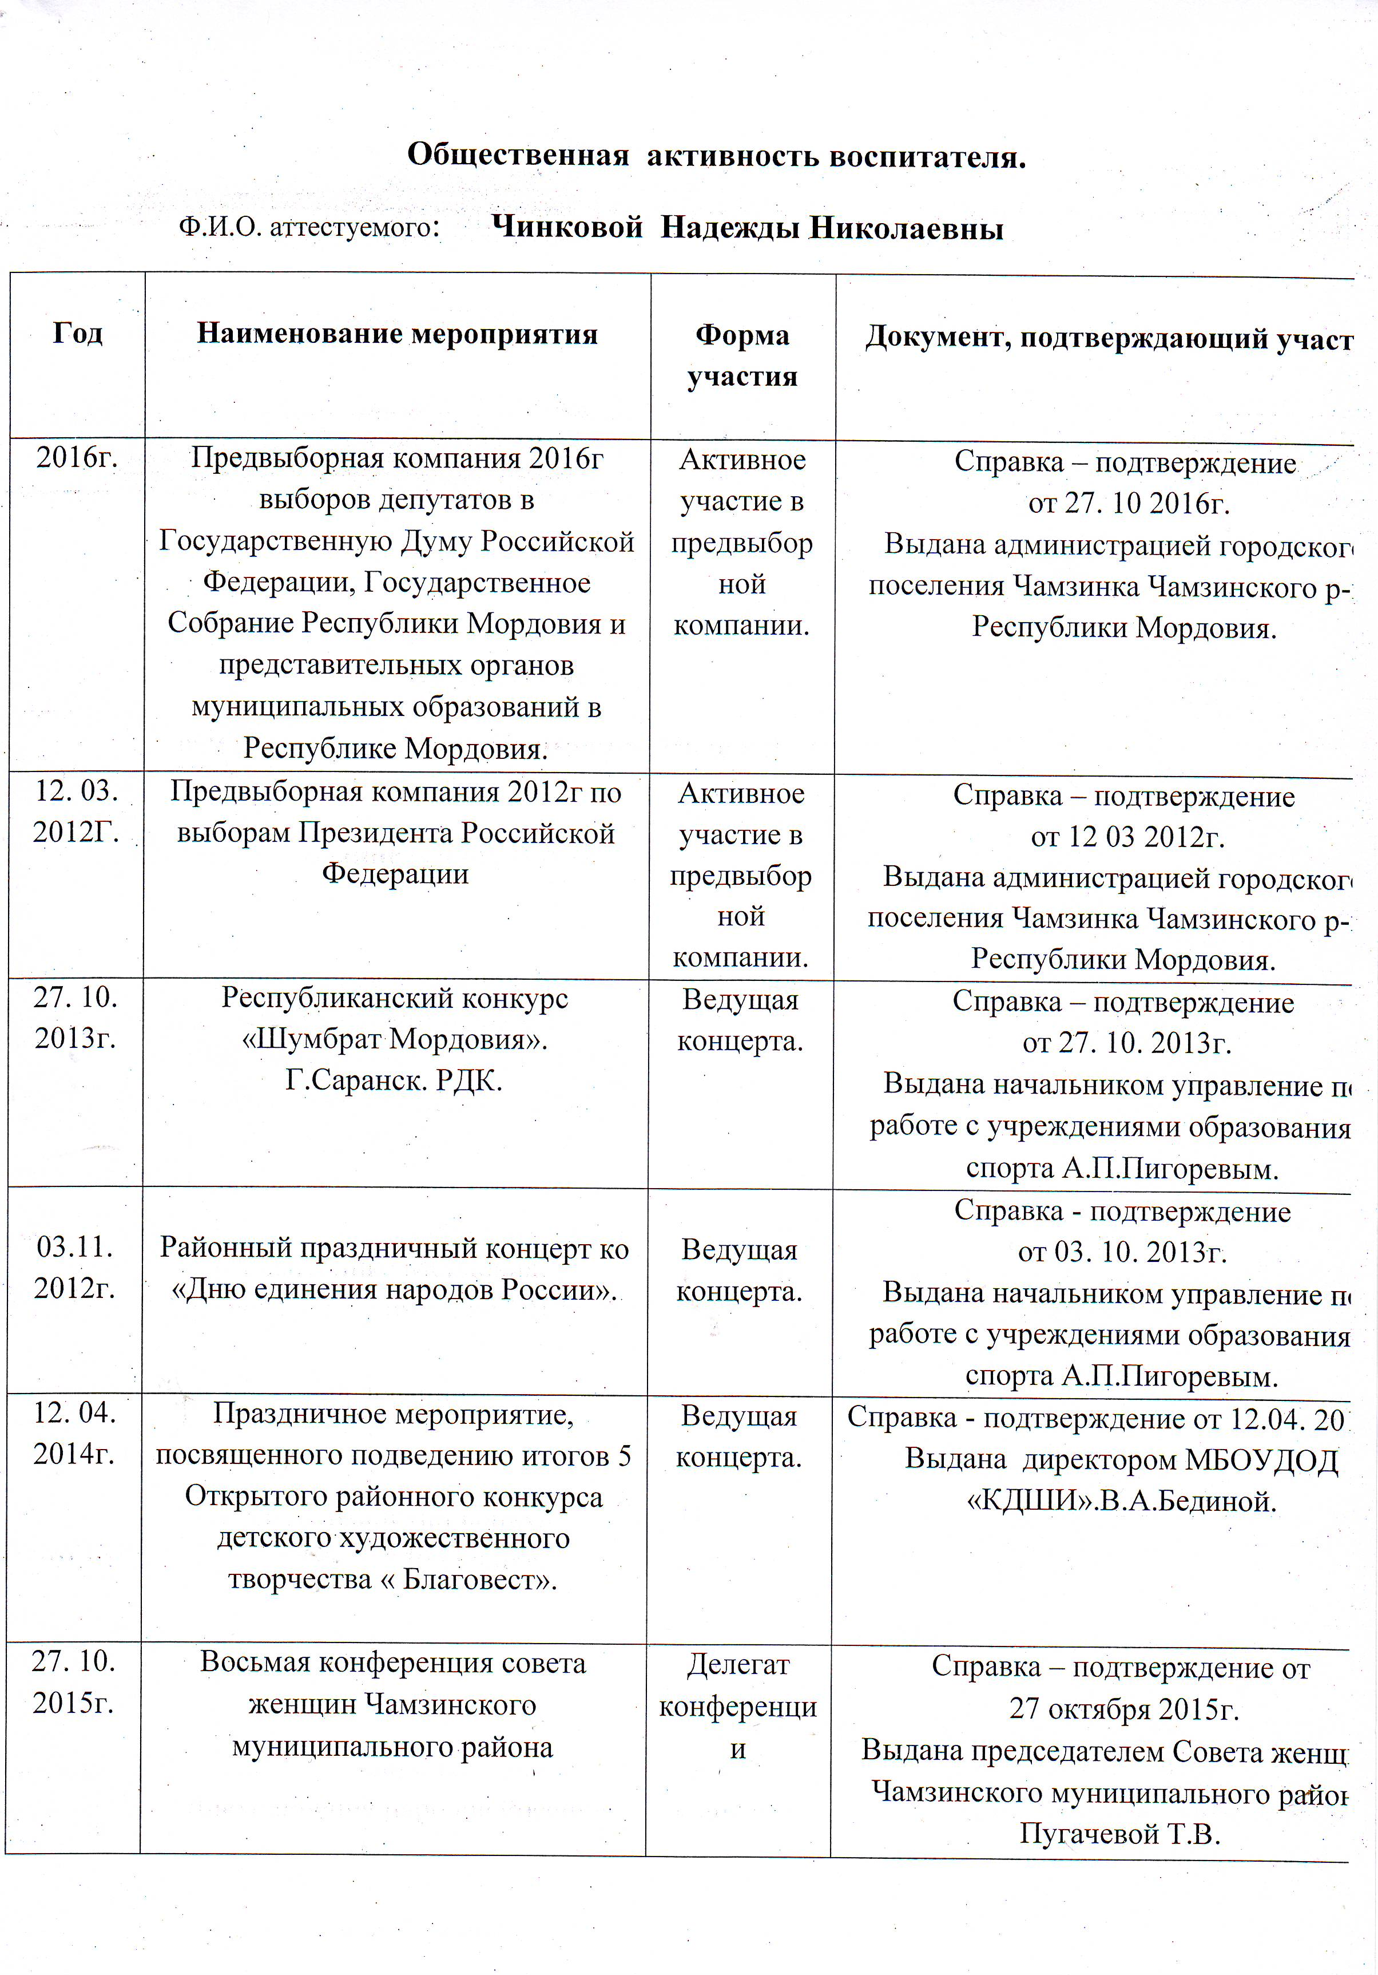

Slide 42
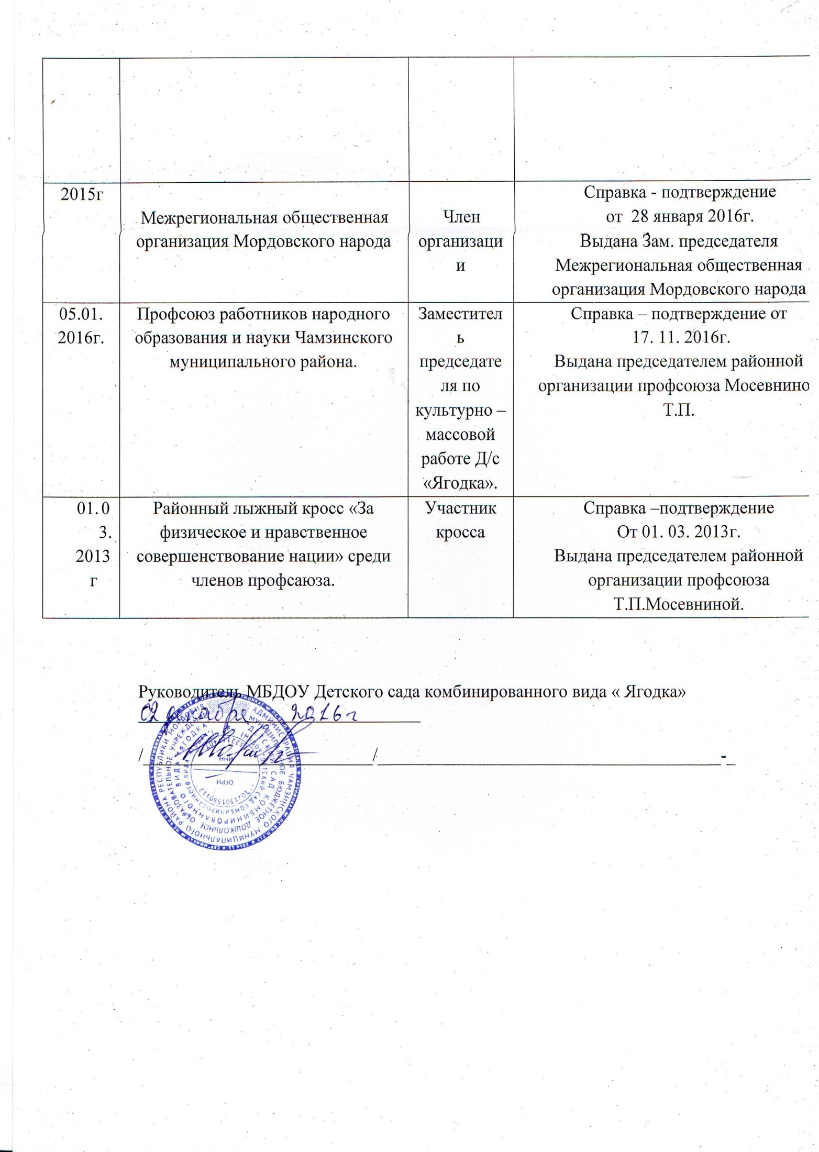

Slide 43
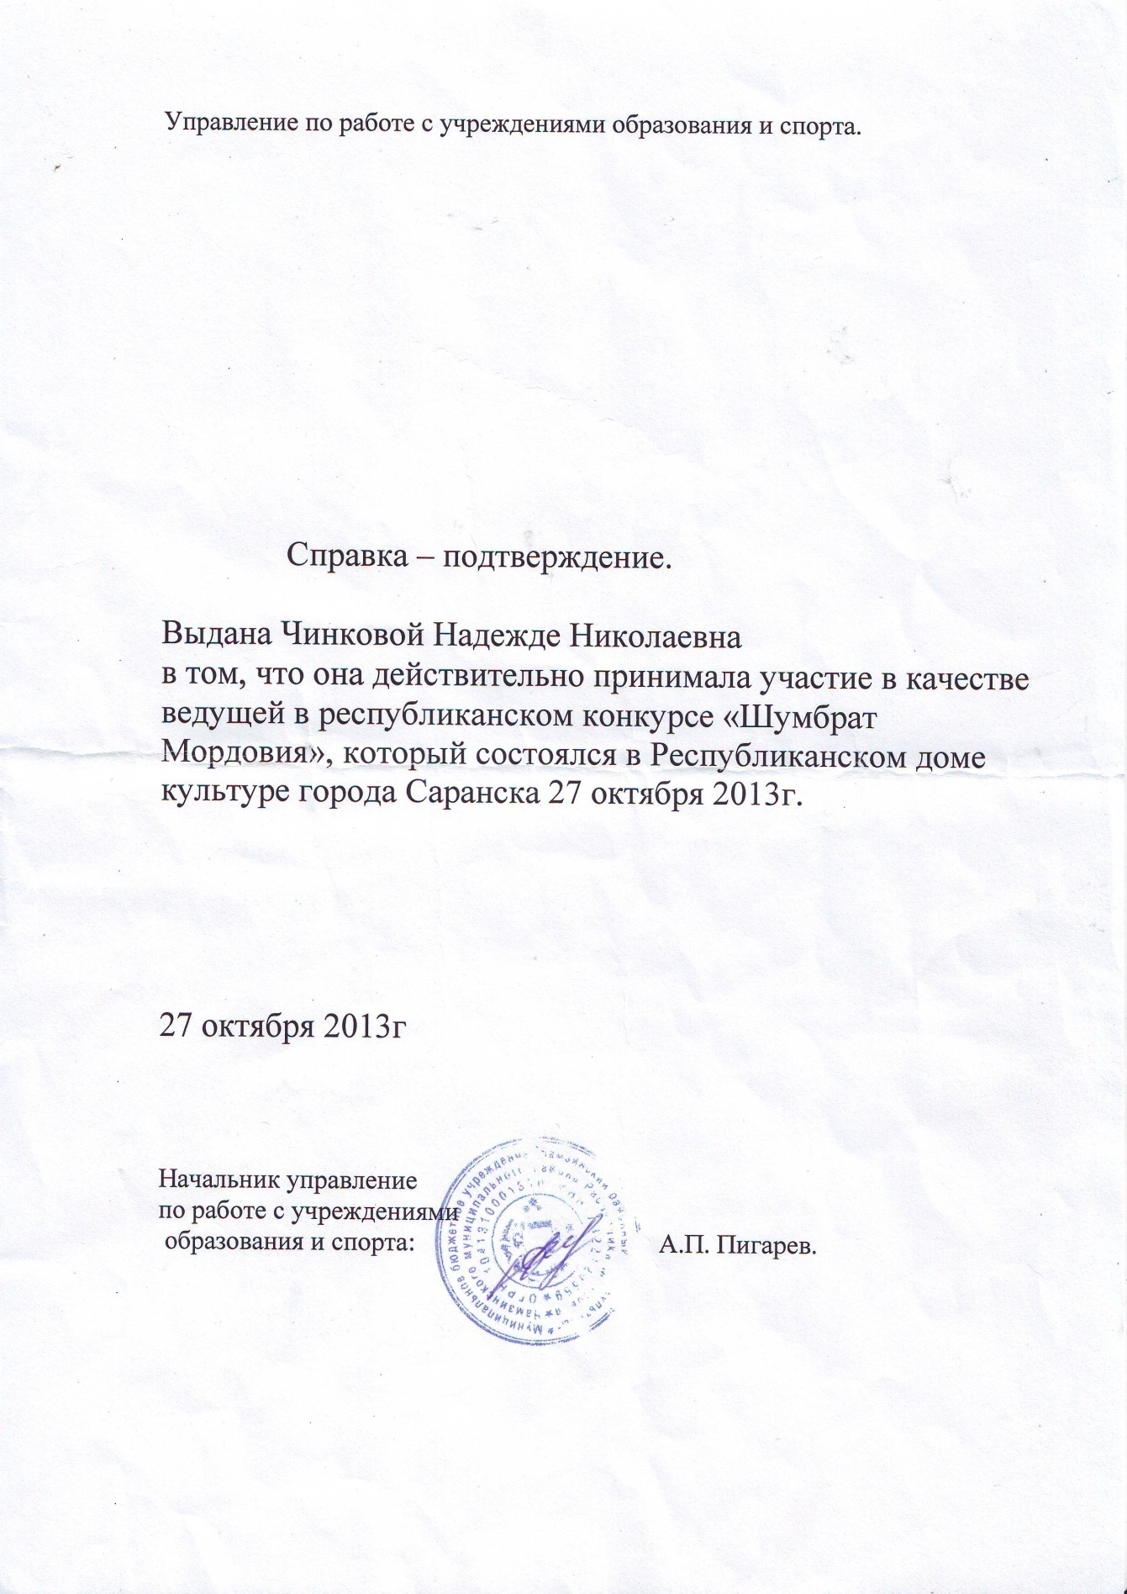

Slide 44
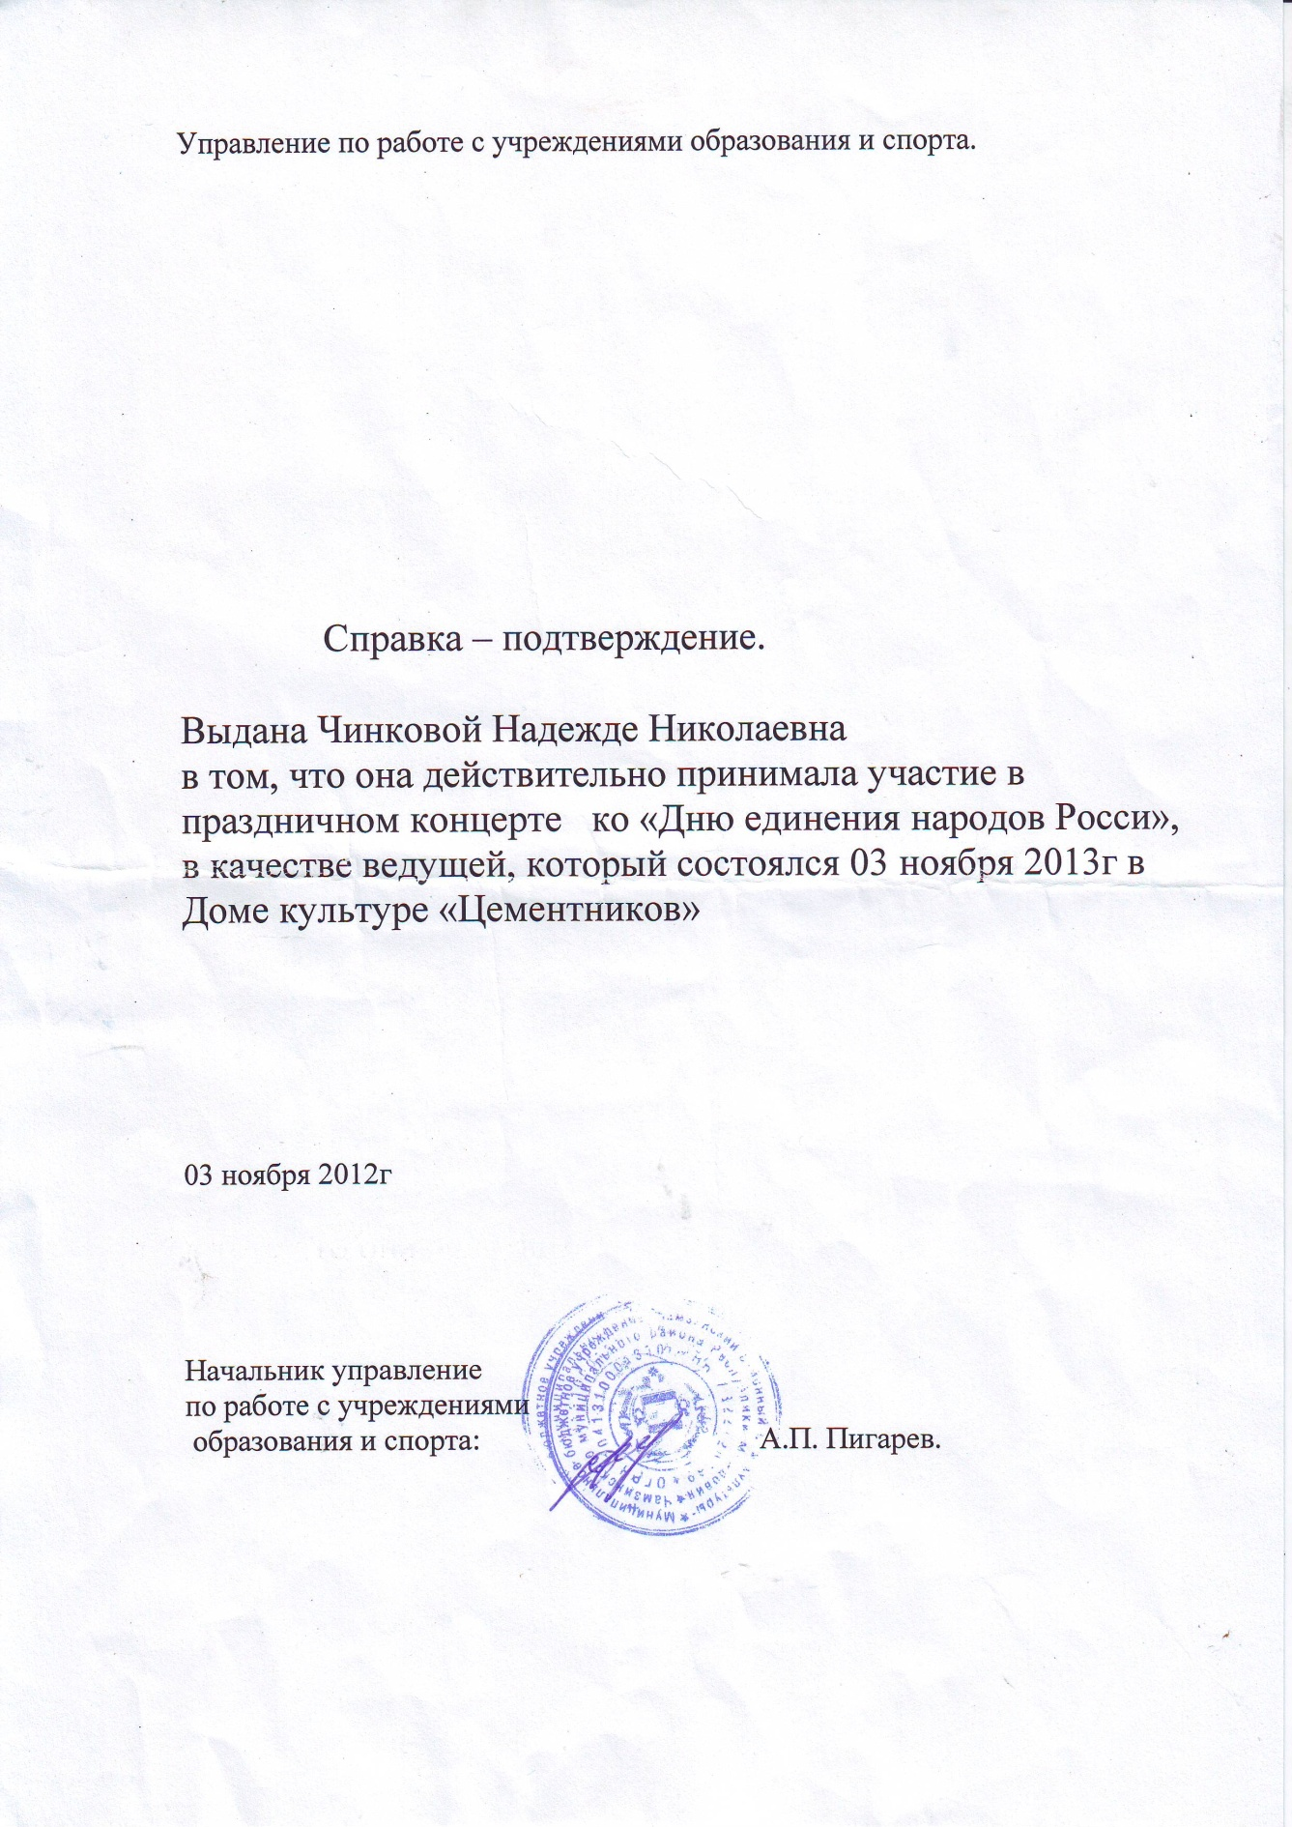

Slide 45
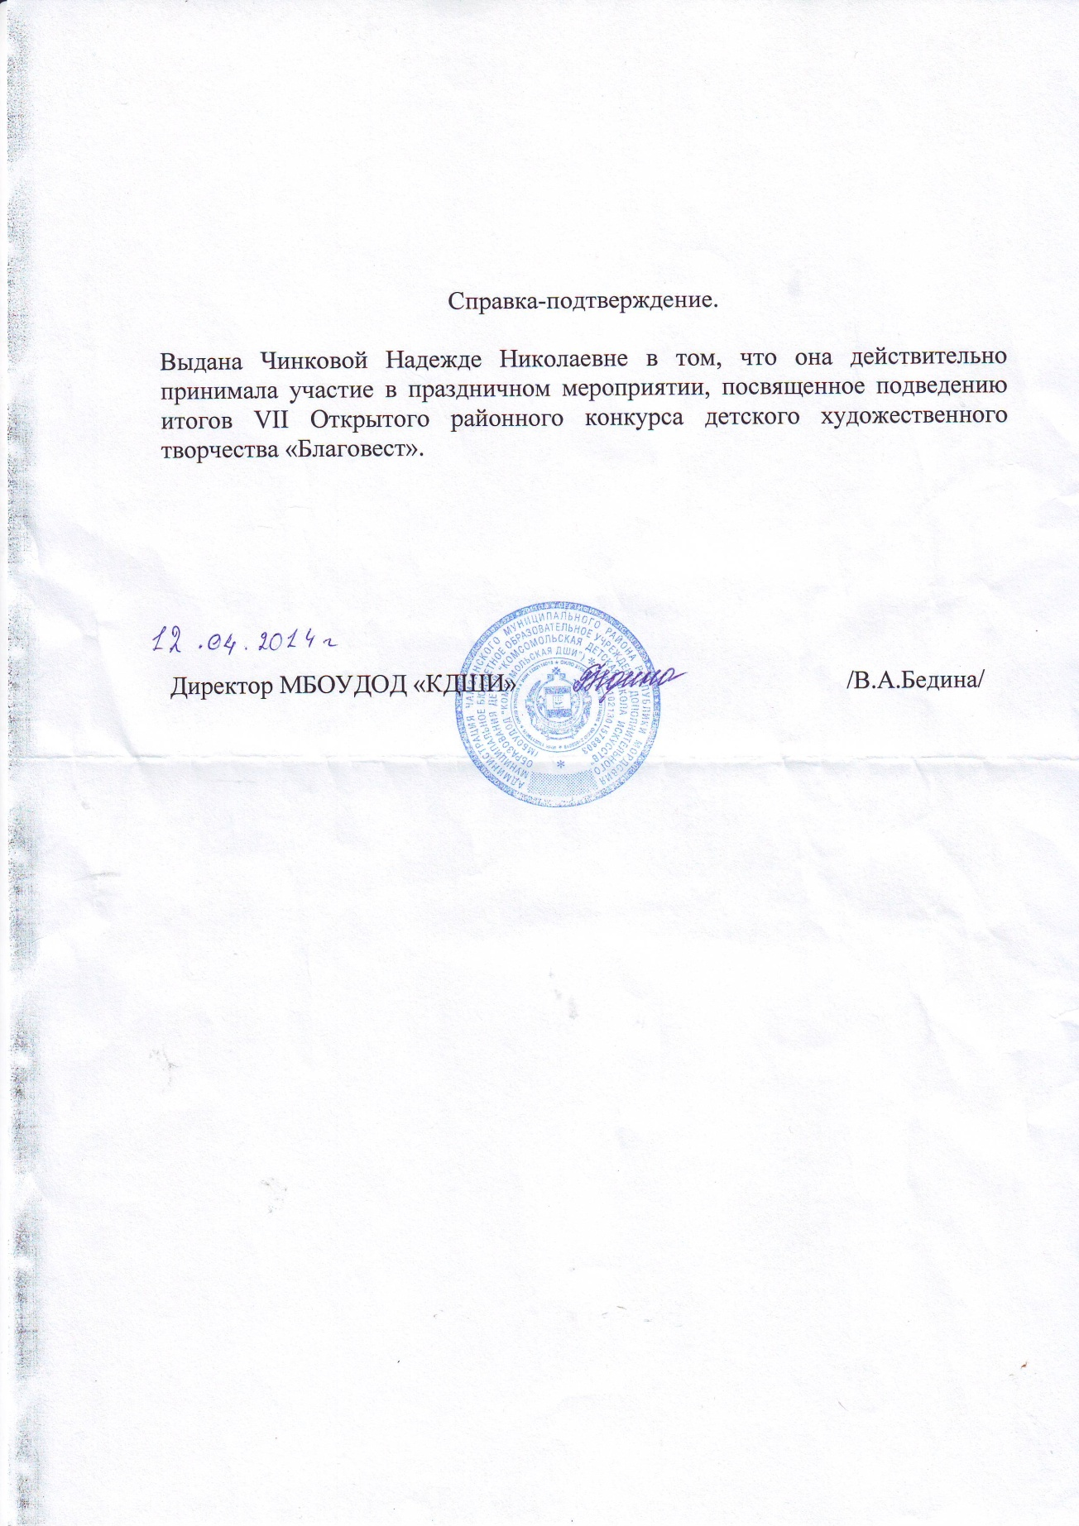

Slide 46
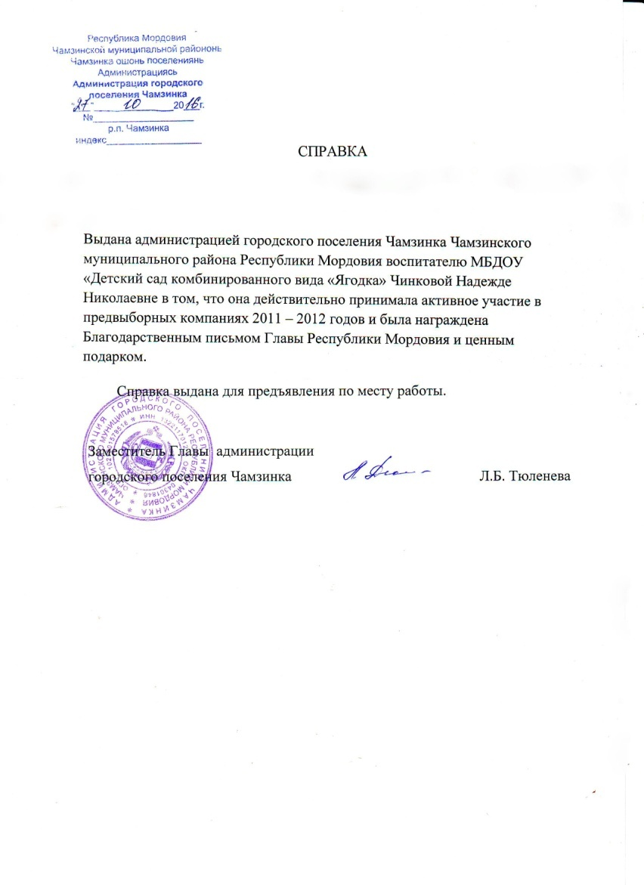
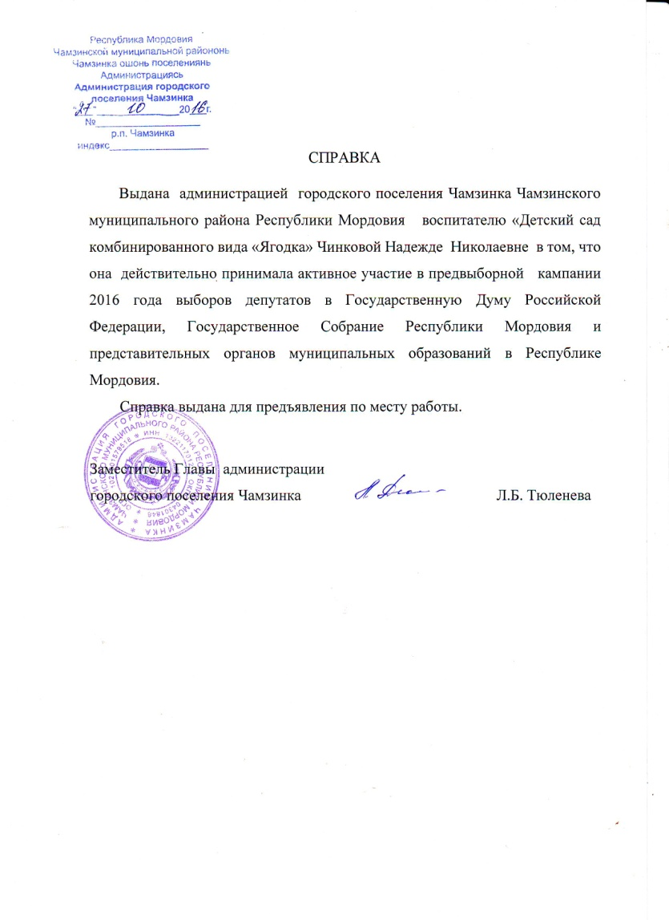

Slide 47
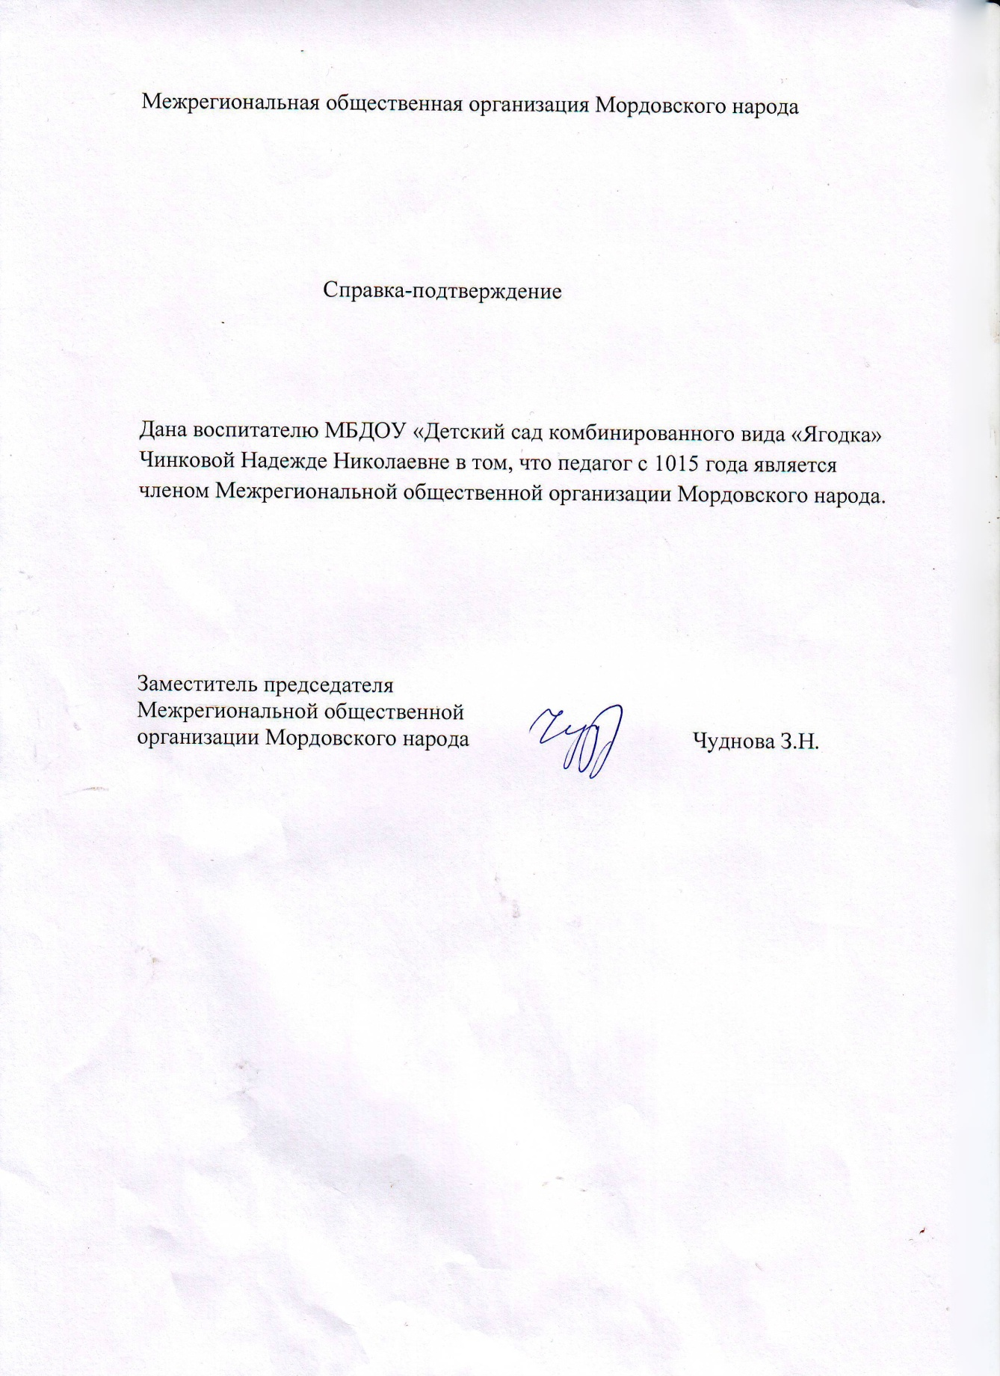

Slide 48
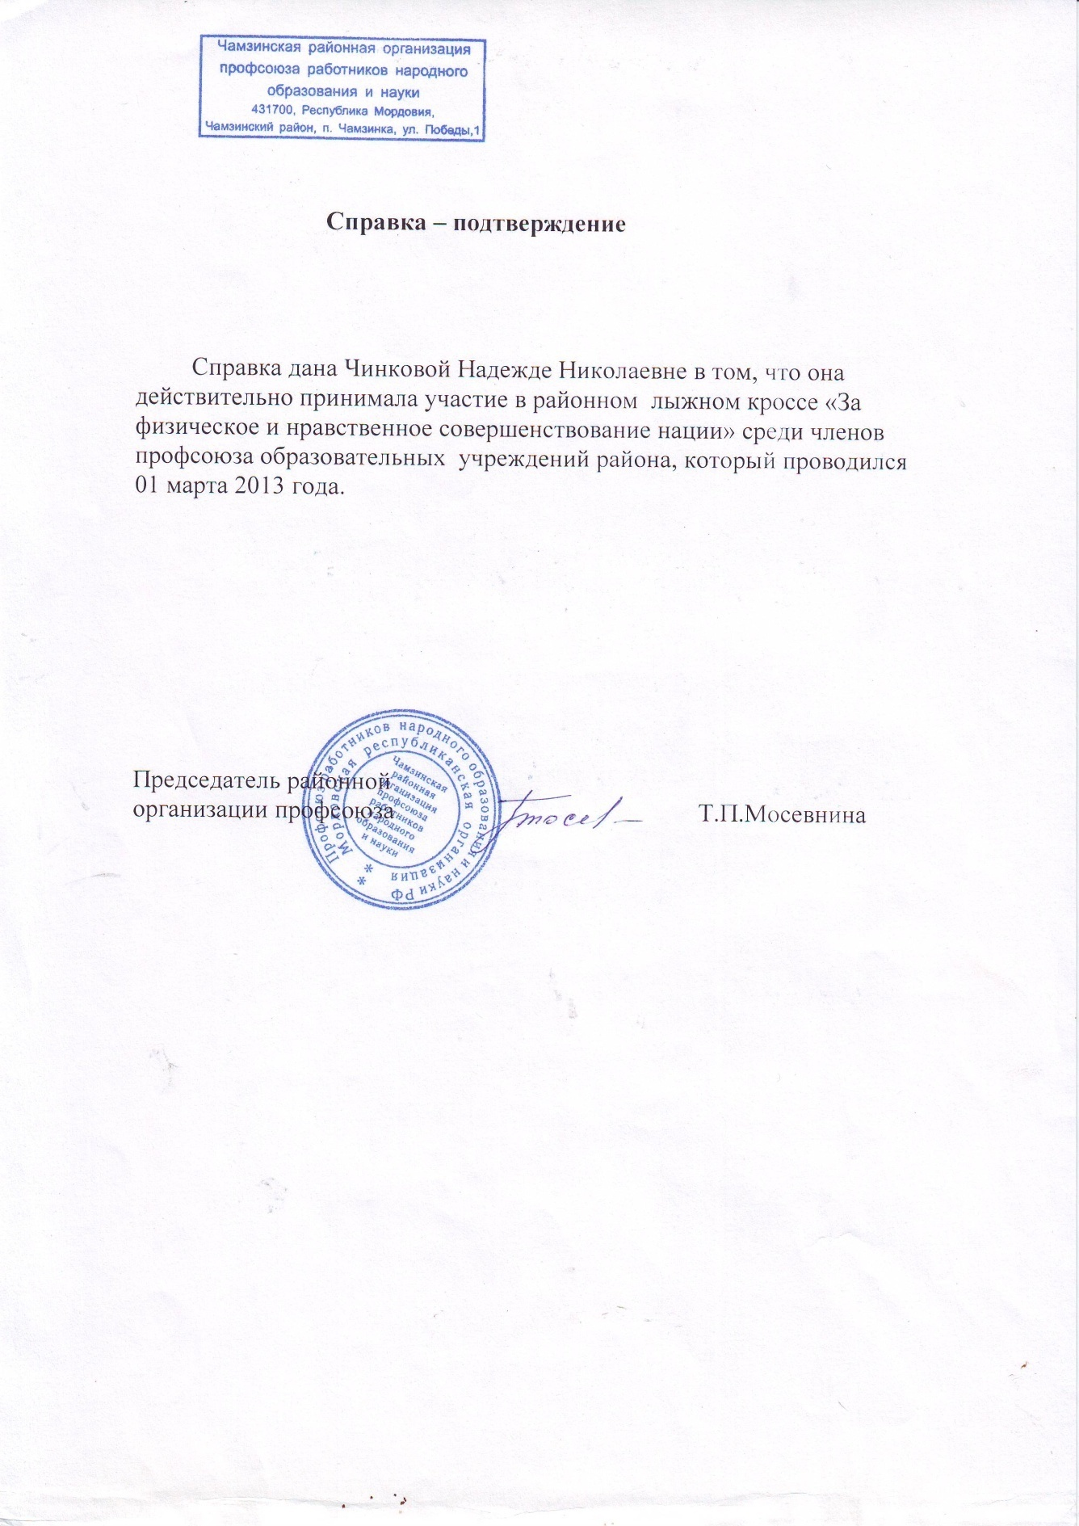

Slide 49
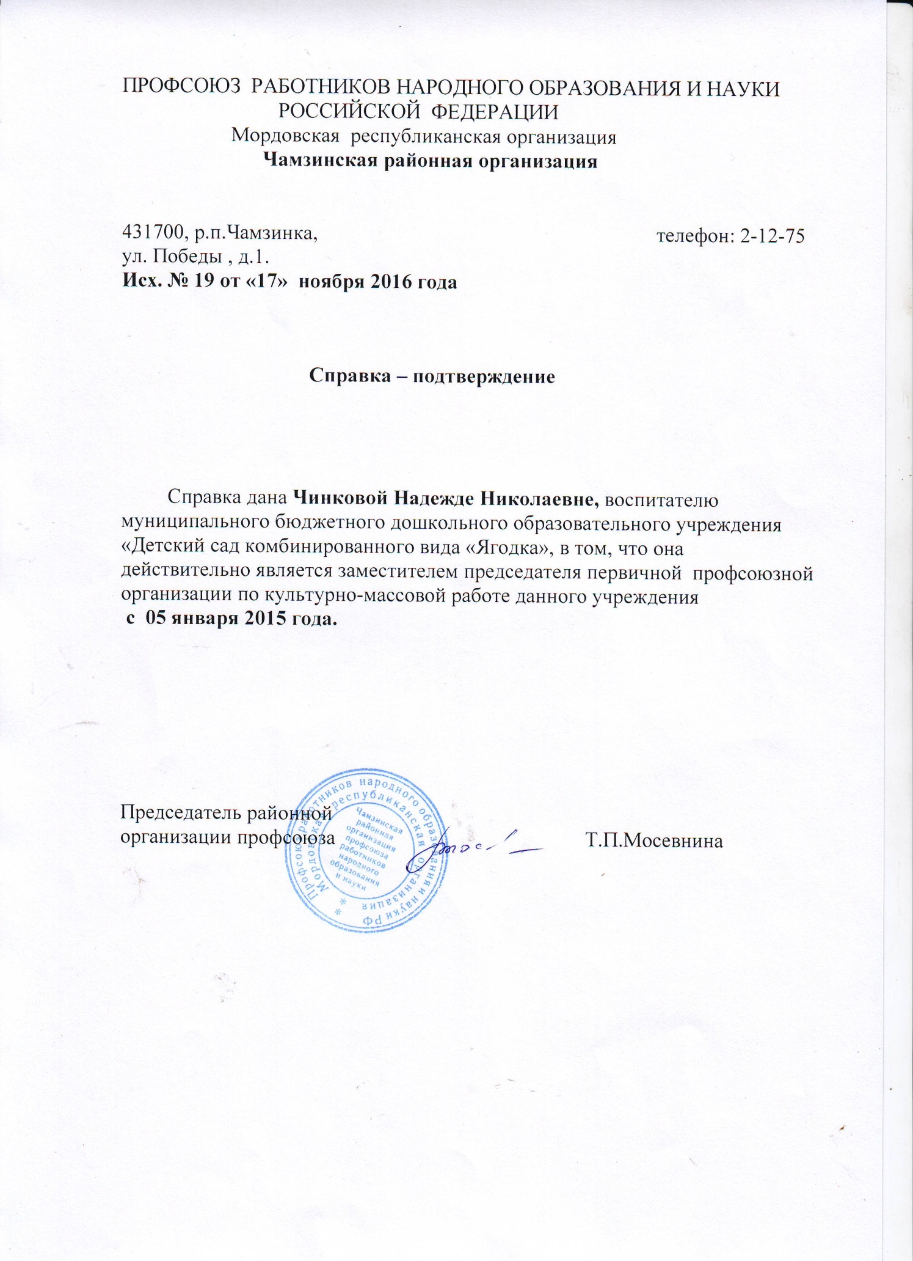

Slide 50
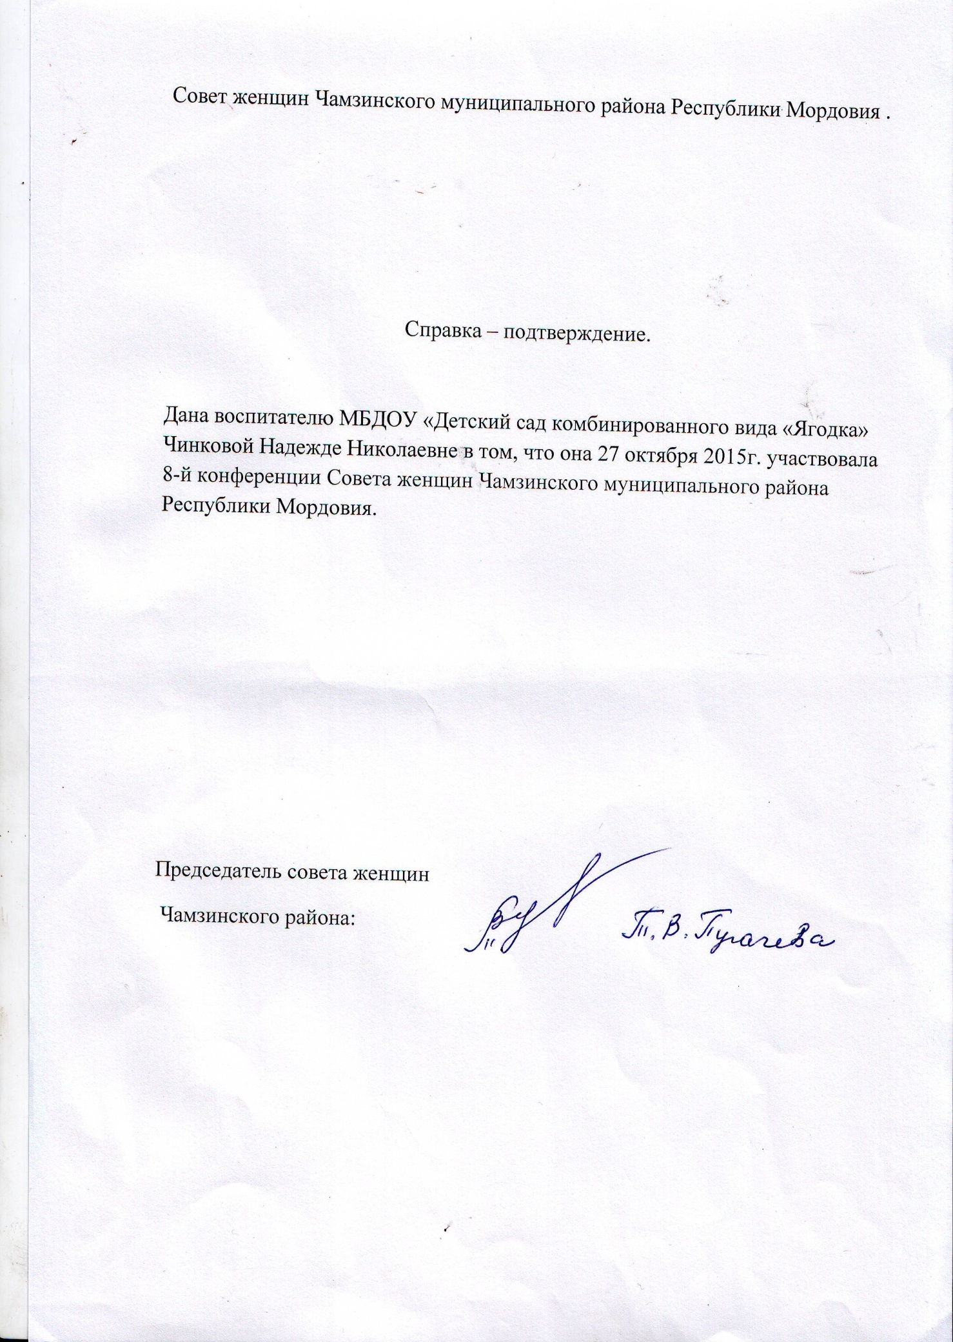

Slide 51
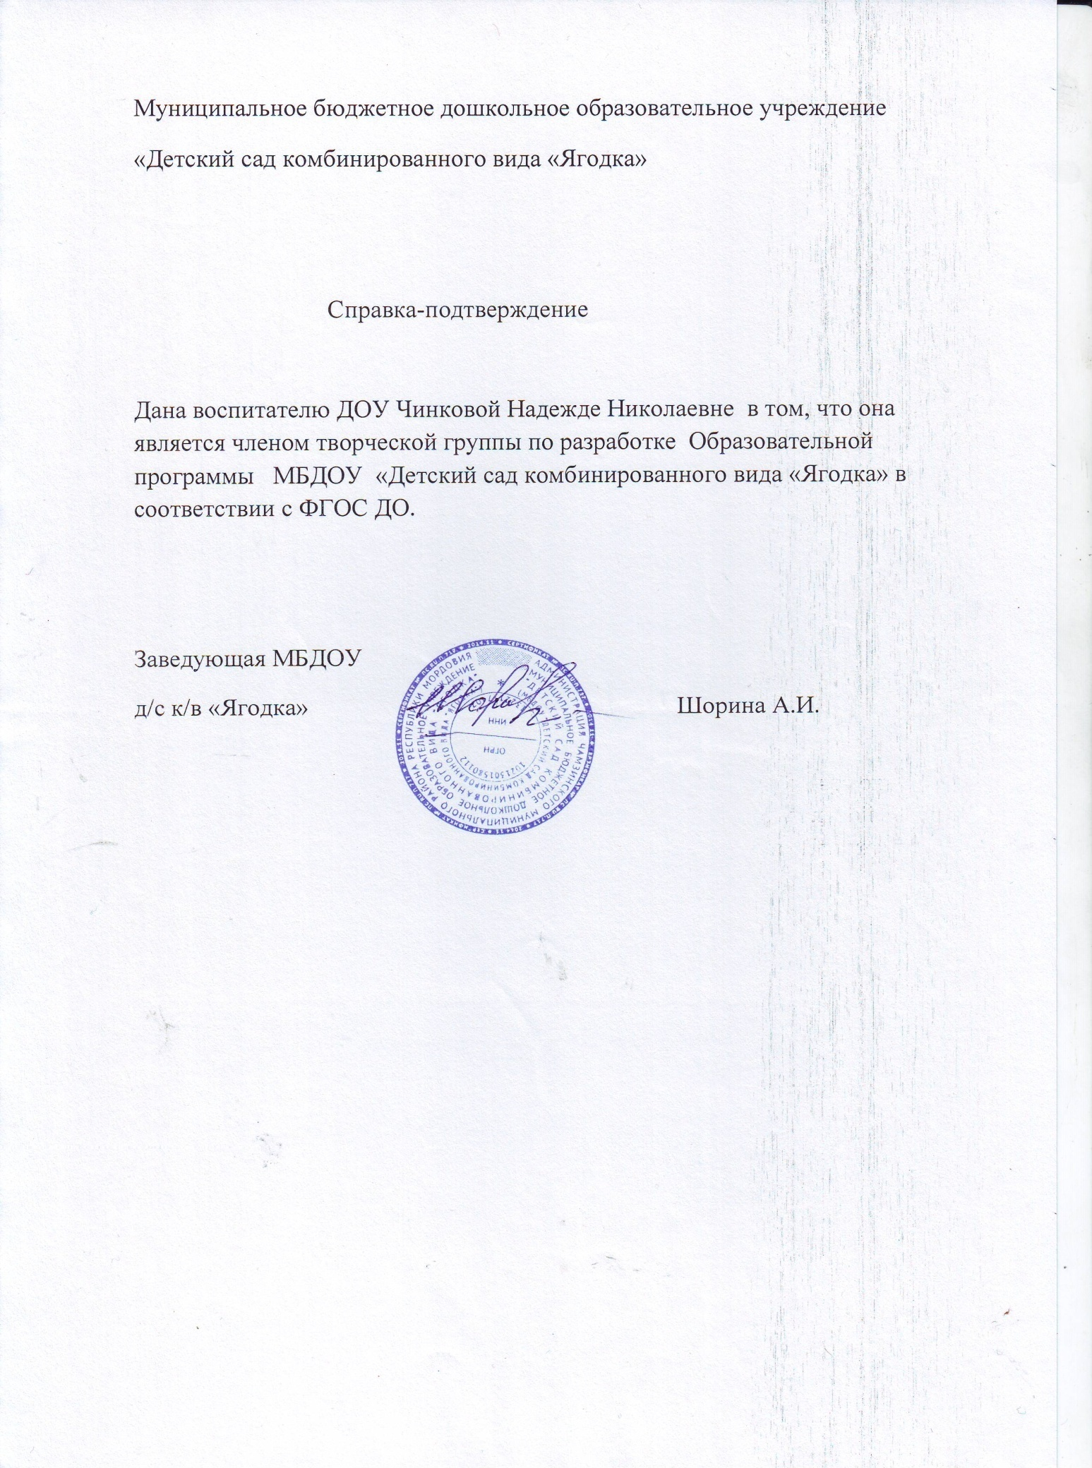

Slide 52
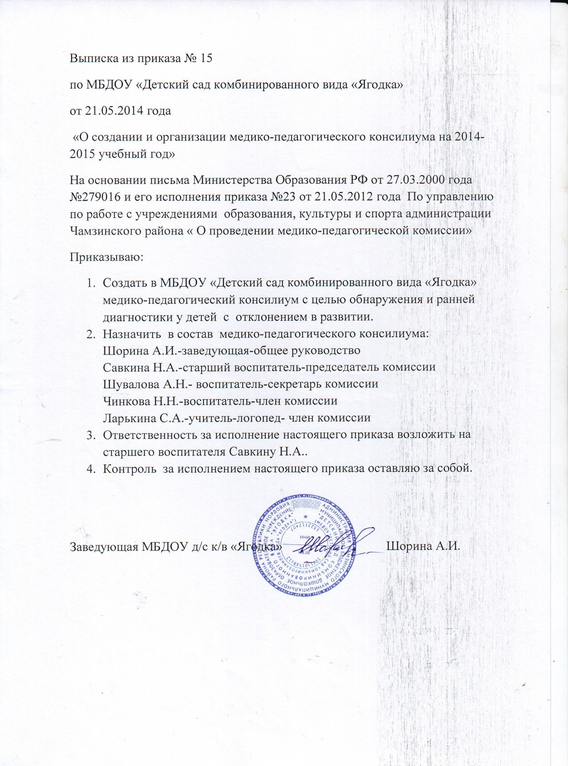

Slide 53
9. Позитивные результаты работы с воспитанниками.

Slide 54
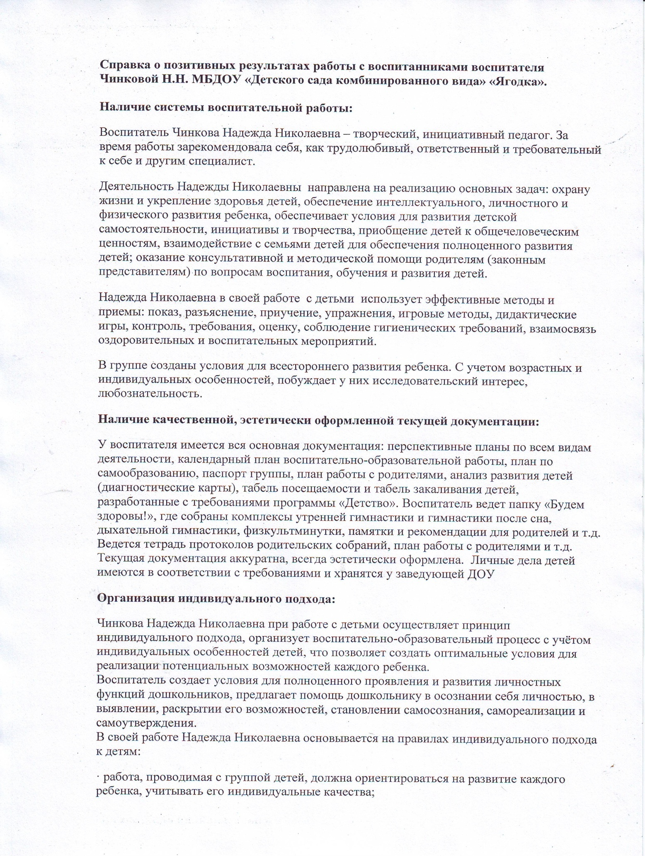

Slide 55
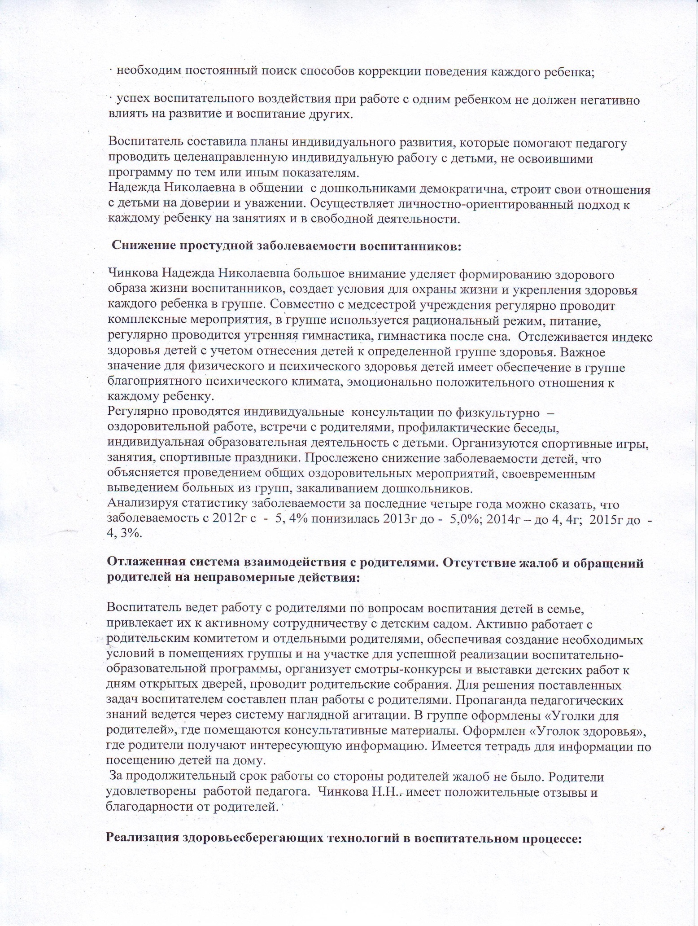

Slide 57
10. Участие педагога в профессиональных конкурсах.

Slide 58
10. Участие педагога в профессиональных конкурсах.

Slide 59
11. Награды и поощрения педагога.

Slide 64
12. Повышение квалификации, профессиональная переподготовка.

Slide 65
Курсы повышения квалификации.

